Slide 1

YAYASAN TARUNA BAKTI
Taruna Bakti University
Proposal Penawaran
Sistem Informasi Akademik & Manajemen
Perguruan Tinggi Terpadu
53 modul terintegrasi · UI/UX modern & responsif · Integrasi Neo Feeder, SISTER & Yayasan · Roadmap implementasi 2 tahun
Disiapkan untuk TBU
Transformasi Digital Kampus
Notes:
Slide sampul proposal penawaran sistem informasi terpadu untuk Taruna Bakti University (TBU) di bawah Yayasan Taruna Bakti.

Slide 2
RINGKASAN EKSEKUTIF
Satu platform untuk seluruh ekosistem kampus
Kami menawarkan sistem informasi terpadu yang menyatukan penerimaan, akademik, pembelajaran, keuangan, SDM, mutu, dan layanan dalam satu platform modern — terintegrasi penuh dengan Yayasan Taruna Bakti serta pelaporan nasional (Neo Feeder & SISTER).
53
2
1
24
Modul terintegrasi
Integrasi nasional
Neo Feeder & SISTER
Terhubung pusat
Yayasan Taruna Bakti
Bulan roadmap
implementasi bertahap
Hasil yang diharapkan: efisiensi operasional, data akurat & real-time untuk pengambilan keputusan pimpinan, kepatuhan pelaporan, serta pengalaman pengguna modern bagi mahasiswa, dosen, dan tendik.
Notes:
Ringkasan eksekutif: nilai inti dan angka kunci penawaran.

Slide 3
LATAR BELAKANG
Tantangan pengelolaan kampus saat ini
S
Data terfragmentasi
M
Proses manual & lambat
K
Kepatuhan pelaporan
Aplikasi berbeda-beda antar unit menyulitkan konsolidasi data dan pelaporan yang akurat.
Pendaftaran, pembayaran, persuratan, dan persetujuan masih banyak manual dan berisiko human error.
Pelaporan Neo Feeder/SISTER dan persiapan akreditasi memakan waktu bila data tidak rapi.
Y
Integrasi Yayasan
U
Pengalaman pengguna
V
Visibilitas pimpinan
Keuangan, SDM, dan pengadaan kampus perlu selaras dengan sistem pusat Yayasan.
Sistem lama kurang ramah dan tidak responsif di perangkat mobile.
Pimpinan sulit memantau seluruh aktivitas kampus secara real-time dalam satu layar.
Notes:
Tantangan utama yang menjadi dasar kebutuhan sistem terpadu.

Slide 4
SOLUSI KAMI
Ekosistem 53 modul yang benar-benar terintegrasi
Satu basis data, satu alur kerja, satu pengalaman — dari calon mahasiswa hingga alumni; dari ruang kelas hingga laporan keuangan Yayasan.
Penerimaan
Akademik & LMS
Keuangan & Usaha
SDM & Kinerja
Mutu & Akreditasi
Layanan & Fasilitas
Notes:
Transisi ke bagian solusi: ekosistem modul terintegrasi.

Slide 5
CAKUPAN SISTEM
Peta 53 modul dalam 9 kelompok
5
10
2
8
7
modul
modul
modul
modul
modul
Penerimaan, Setup & Pimpinan
Akademik & Pembelajaran
Integrasi Nasional
Keuangan, Usaha & Akuntansi
SDM, Kinerja & Pengembangan
7
6
2
6
modul
modul
modul
modul
Penelitian, Mutu & Dokumen
Layanan, Persuratan & Workflow
Kecerdasan Buatan & Otomasi
Fasilitas Kampus
Notes:
Peta seluruh 53 modul dikelompokkan ke 9 area fungsional, termasuk kelompok Kecerdasan Buatan & Otomasi.

Slide 6
KELOMPOK 1
Penerimaan, Setup & Data Master
1
PMB / PPDB & RPL
2
Setup & Utility
Pendaftaran mahasiswa baru, jalur RPL, parameter & form custom, pembayaran calon multi-channel.
Konfigurasi institusi, parameter sistem, hak akses & utilitas.
3
Dasbor Pimpinan
4
Pendataan (Master Data)
Dasbor eksekutif seluruh aktivitas & modul kampus real-time.
Seluruh data master PT: mahasiswa, dosen, prodi, kelas, dsb.
Sorotan PMB / RPL
Gelombang & kuota fleksibel
Form & parameter dapat dikustom
Jalur RPL (rekognisi pembelajaran lampau)
Verifikasi berkas & seleksi
Registrasi ulang otomatis
Kanal bayar: VA, QRIS, e-wallet, retail
Notes:
Modul penerimaan (PMB/RPL), setup, dasbor pimpinan, dan master data.

Slide 7
KELOMPOK 2
Akademik & Pembelajaran
5
Penjadwalan / Timetable
6
Akademik Terpadu
7
Kurikulum OBE
Drag-and-drop dosen/mahasiswa/kelas, pencegahan jam bentrok otomatis.
KRS, penilaian, kurikulum, KKN, PKL, magang, beasiswa, kerjasama instansi.
CPL, CPMK, Sub-CPMK, pemetaan, RPS & asesmen capaian.
8
LMS (e-Learning)
9
Manajemen Kehadiran
10
Bimbingan
Tugas, ujian, anti-curang, materi, video/audio, absensi online.
Kehadiran dosen/mahasiswa/tendik + dasbor & statistik.
TA/Skripsi, KKN, PKL, akademik, magang — jadwal, nilai, statistik.
11
Pengujian & Sidang
14
Penilaian Terintegrasi
15
Sertifikat & Pelatihan
Sidang TA/Skripsi: jadwal, penguji, nilai, dasbor.
Penilaian otomatis terhubung LMS & feeder.
Manajemen sertifikat & pelatihan, terintegrasi LMS.
Notes:
Sembilan modul inti akademik & pembelajaran.

Slide 8
SOROTAN MODUL
Kurikulum OBE — Outcome-Based Education
Perancangan kurikulum berbasis capaian: dari profil lulusan hingga asesmen yang terukur dan tertelusur.
→
→
→
→
PL
CPL
CPMK
Sub-CPMK
Asesmen
Profil Lulusan
Capaian Pembelajaran Lulusan
Capaian per Mata Kuliah
Rincian per pertemuan
Rubrik & bobot nilai
Pemetaan CPL–CPMK
RPS Otomatis
Asesmen Terukur
Matriks korelasi CPL ke mata kuliah dan bahan kajian, lengkap dengan bobot.
Rencana Pembelajaran Semester tersusun dari CPMK/Sub-CPMK & rujukan.
Rubrik penilaian per Sub-CPMK, terhubung langsung ke nilai di LMS.
Analisis Ketercapaian
Kurikulum Ganda
Siap Akreditasi
Dasbor ketercapaian CPL per mahasiswa, kelas, dan program studi.
Mendukung kurikulum OBE dan non-OBE berdampingan.
Data OBE mendukung dokumen akreditasi LAM secara langsung.
Notes:
Penjelasan rinci modul Kurikulum OBE: rantai PL-CPL-CPMK-SubCPMK-Asesmen dan fitur pendukung akreditasi.

Slide 9
SOROTAN MODUL
LMS — Learning Management System modern
T
Tugas & Pengumpulan
U
Ujian & Bank Soal
A
Anti-Curang
Tugas individu/kelompok, unggah berkas, unduh massal (ZIP).
CBT dengan bank soal, acak, koreksi otomatis & esai.
Kunci layar, batas waktu, deteksi kecurangan per ujian.
M
Materi & Bahan Ajar
O
Absensi Online
K
Kuesioner & Diskusi
Materi, buku referensi, bahan ajar dosen, video & audio.
Absensi mahasiswa & dosen terhubung kehadiran & jadwal.
Kuesioner pembelajaran & forum diskusi per pertemuan.
Penilaian terintegrasi otomatis ke rekap nilai
Responsif di ponsel & desktop
Notes:
Rincian LMS: tugas, ujian CBT, anti-curang, materi/video/audio, absensi online, kuesioner.

Slide 10
KONEKTIVITAS
Integrasi Nasional & Yayasan
NF
Neo Feeder (PDDikti)
SI
SISTER (Kemdikbud)
Terhubung Yayasan
Taruna Bakti (Pusat)
Sinkronisasi dua arah data akademik, perbandingan & samakan data, log & status.
Sinkronisasi data SDM dosen, sertifikasi, dan penelitian ke SISTER.
Akuntansi, SDM, Payroll, Pengadaan & DPC selaras dengan sistem pusat.
Manfaat integrasi
Pelaporan nasional cepat & akurat
Tidak ada entri data ganda
Konsolidasi keuangan otomatis ke Yayasan
Standing Instruction untuk payroll
Data SDM tunggal kampus–Yayasan
Audit trail lintas sistem
Notes:
Integrasi Neo Feeder, SISTER, dan sistem pusat Yayasan Taruna Bakti.

Slide 11
KELOMPOK 3
Keuangan, Usaha & Akuntansi
16
Finance Mahasiswa
16
e-Wallet, POS & Koperasi
17
Akuntansi Yayasan
Tagihan bulanan/insidentil, diskon, tabungan (Top-up), multi-channel.
e-Wallet kampus, POS kantin/unit usaha, penjualan & koperasi.
Finance kampus terintegrasi akuntansi Yayasan (Pusat).
36
Anggaran & Realisasi
34
Pengadaan & Logistik
35
Pembayaran Vendor (DPC)
Kas besar/kecil, uang muka, LPJ, PR/PO/BAST, termin, DPC.
Aset & inventaris, peminjaman, vendor & seleksi — via Yayasan.
Pengajuan transfer & pembayaran vendor terintegrasi Yayasan.
Kanal bayar: VA (BNI/BRI/Mandiri/BSI), QRIS, e-wallet, retail, kartu
e-Wallet terpadu untuk unit usaha kampus
Notes:
Keuangan mahasiswa, e-wallet/POS/koperasi, akuntansi & anggaran terintegrasi Yayasan.

Slide 12
KELOMPOK 4
SDM, Kinerja & Pengembangan
23
SDM & Kepegawaian
24
Payroll
25
Kinerja (SKP & KPI)
26
Angket & Survey (EDOM)
Registrasi dosen/tendik, data kepegawaian — terhubung Yayasan.
Penggajian terintegrasi SDM & pembayaran Yayasan (Standing Instruction).
Sasaran kinerja dosen/pegawai terhubung Key Performance Indicator.
Evaluasi dosen (EDOM), survey sarpras, layanan & fasilitas.
27
Kursus & Pelatihan
38
Prestasi
39
Kedisiplinan
40
Pengaduan Terpadu
Platform kursus subscribe internal kampus (referensi: Udemy).
Prestasi dosen/mahasiswa/tendik, hak cipta, organisasi, sertifikat.
Kedisiplinan dosen/mahasiswa/tendik termasuk punishment.
E-ticketing + tindak lanjut, progress & dasbor.
Notes:
SDM & kepegawaian, payroll, kinerja/KPI, EDOM, kursus, prestasi, kedisiplinan, pengaduan.

Slide 13
KELOMPOK 5
Penelitian, Mutu, Akreditasi & Dokumen
20
Penelitian & PPM
28
Repository Institusi
29
Perpustakaan & eLibrary
30
Manajemen Dokumen (DMS)
Penelitian, pengabdian, jurnal, karya ilmiah, termasuk BKD.
Repository mandiri (referensi DSpace/EPrints), sinkron otomatis.
Sirkulasi, katalog, barcoding, baca online — terhubung repository.
Dokumen penting kampus termasuk dokumen akreditasi.
31
Akreditasi (Multi-LAM)
32
SPMI & AMI
33
Satuan Pengawasan Internal
37
SOP & Workflow
BAN-PT, LAMEMBA, LAM-INFOKOM, LAMDIK, LAM Teknik, LAMSAMA, LAMKes.
Penjaminan Mutu Internal + Dasbor Audit Mutu Internal & pengajuan audit.
SPI terintegrasi dengan Yayasan.
Alur proses custom mendukung seluruh modul pengajuan.
Notes:
Penelitian/PPM/BKD, repository, perpustakaan, DMS, akreditasi multi-LAM, SPMI/AMI, SPI, SOP/workflow.

Slide 14
KELOMPOK 6
Layanan, Persuratan & Fasilitas Kampus
18
Persuratan
19
Pengajuan
21
Kelulusan & Wisuda
Surat izin penelitian, keterangan lulus, dll — via anjungan informasi.
Cuti, izin, penundaan bayar, perpanjangan studi (mahasiswa & dosen).
Seleksi & pengajuan daftar wisuda mahasiswa.
22
Alumni & Tracer Study
47
Notifikasi WhatsApp
41
Anjungan & Kunjungan
Tracer study + kuesioner alumni & atasan alumni.
Broadcast WA resmi, template pesan, otomasi pemicu & log kirim.
Kios layanan mandiri, kunjungan pustaka & buku tamu.
44
Antar Jemput
45
eMedic & SIRS
Layanan antar jemput mahasiswa, dosen & tendik.
SIM klinik/RS: RME, klaim BPJS/JKN, SATUSEHAT & pelaporan RL 1–5.
Notes:
Persuratan, pengajuan, wisuda, alumni/tracer, anjungan, kunjungan, antar jemput, SIM klinik/RS.

Slide 15
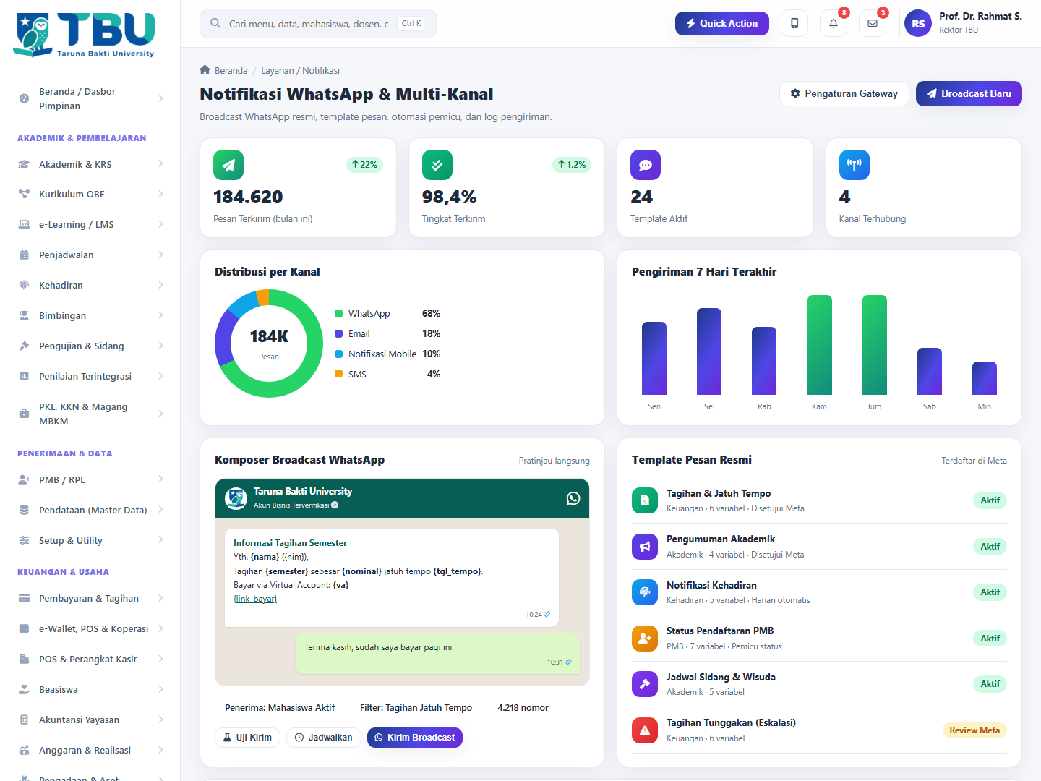
SOROTAN MODUL
Notifikasi WhatsApp & Multi-Kanal
Broadcast resmi WhatsApp Business API
Kirim massal ke mahasiswa, orang tua, dosen, dan pendaftar dari akun terverifikasi.
Template pesan tersertifikasi
Template disetujui Meta dengan variabel dinamis: nama, NIM, nominal, jatuh tempo.
Otomasi pemicu tanpa operator
Tagihan jatuh tempo, kehadiran di bawah batas, dan status PMB terkirim otomatis.
Log kirim & status baca
Terkirim, dibaca, atau gagal — terekam lengkap untuk audit dan tindak lanjut.
Satu tempat, banyak kanal
WhatsApp, email, SMS, dan notifikasi aplikasi mobile dikelola terpusat.
Tangkapan layar mockup: komposer broadcast, template resmi & log pengiriman.
Notes:
Modul Notifikasi WhatsApp: broadcast resmi, template Meta, otomasi pemicu, dan log pengiriman multi-kanal.

Slide 16
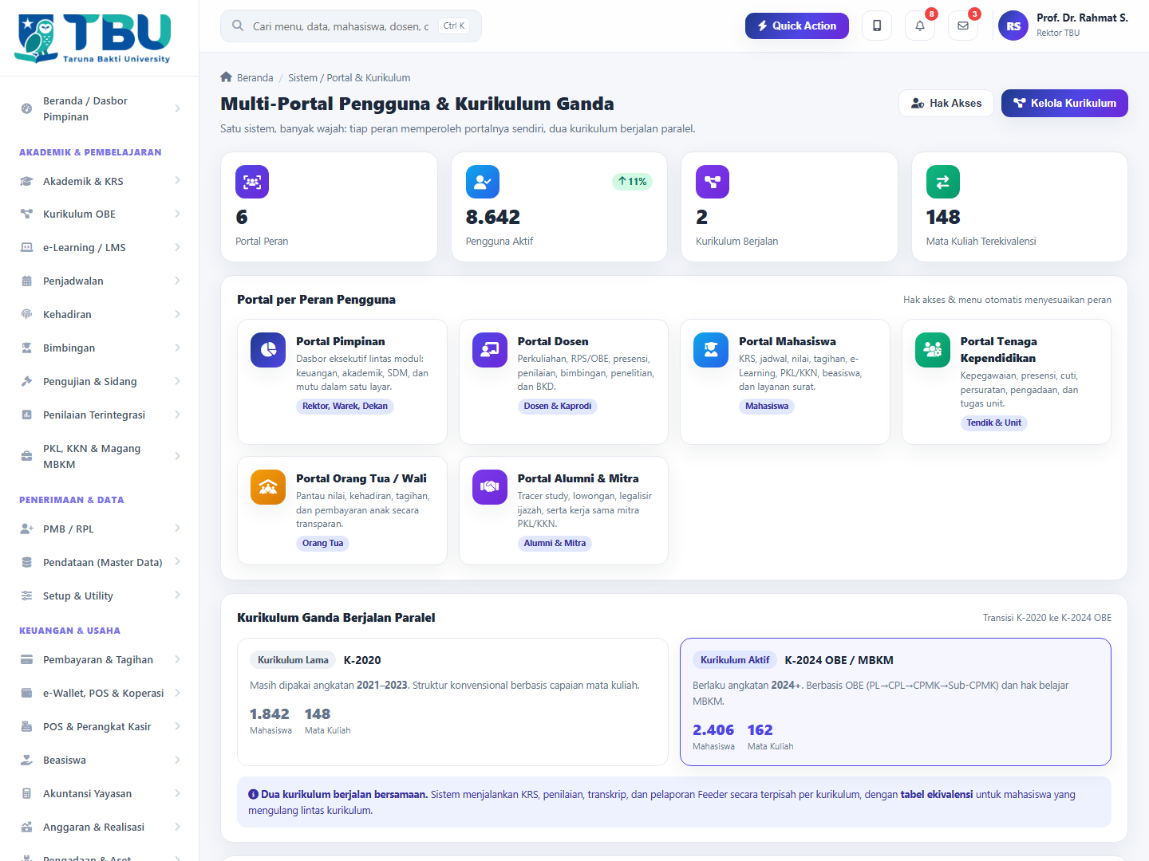
SOROTAN KAPABILITAS
Multi-Portal Pengguna & Kurikulum Ganda
Satu sistem, enam portal
Pimpinan, dosen, mahasiswa, tendik, orang tua/wali, serta alumni & mitra.
Menu mengikuti peran
Hak akses dan menu tampil otomatis sesuai peran — tanpa aplikasi terpisah.
Portal Orang Tua / Wali
Wali memantau nilai, kehadiran, dan tagihan anak secara transparan.
Dua kurikulum paralel
K-2020 untuk angkatan 2021–2023 dan K-2024 OBE/MBKM untuk angkatan 2024+.
Ekivalensi lintas kurikulum
148 mata kuliah terpetakan otomatis bagi mahasiswa yang mengulang.
Enam portal peran dan dua kurikulum berjalan paralel dalam satu sistem.
Notes:
Multi-portal per peran pengguna dan dukungan dua kurikulum berjalan bersamaan dengan tabel ekivalensi.

Slide 17
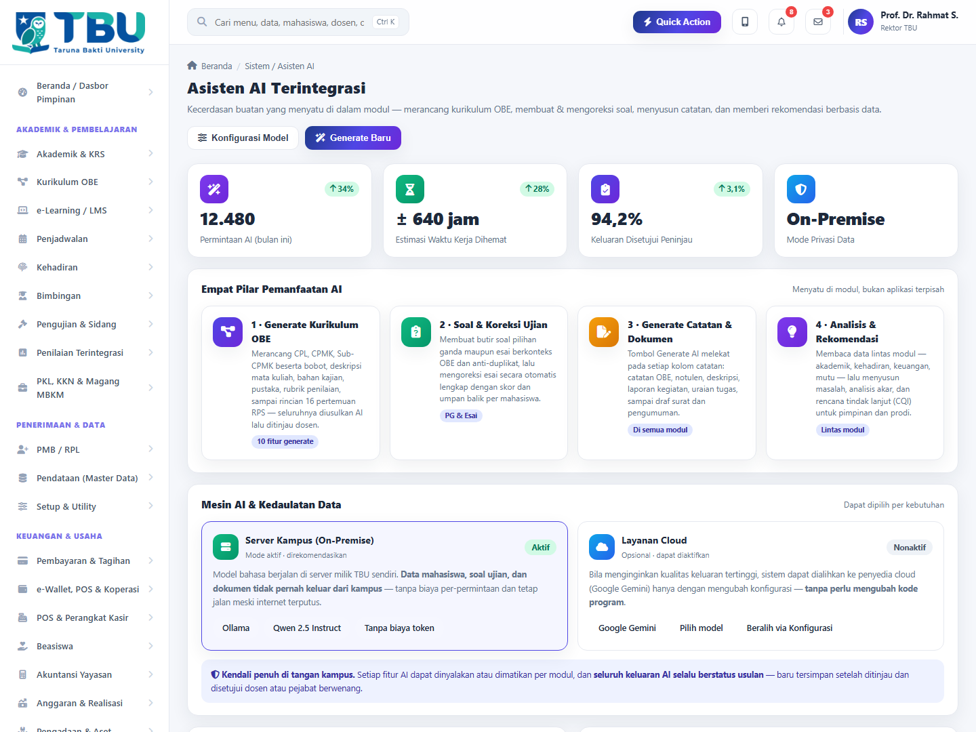
KECERDASAN BUATAN
AI yang menyatu di dalam modul — bukan aplikasi terpisah
1 · Generate Kurikulum OBE
CPL, CPMK, Sub-CPMK & bobot, deskripsi, bahan kajian, pustaka, rubrik, sampai RPS 16 pertemuan.
2 · Soal & Koreksi Ujian
Membuat soal PG/esai berkonteks OBE dan anti-duplikat; koreksi esai otomatis berikut skor & umpan balik.
3 · Generate Catatan & Dokumen
Tombol Generate AI melekat di setiap kolom catatan — notulen, deskripsi, laporan, draf surat.
4 · Analisis & Rekomendasi
Membaca data lintas modul lalu menyusun masalah, analisis akar, dan rencana tindak lanjut (CQI).
Data tetap di kampus
Model berjalan on-premise; opsi cloud tersedia dan dapat dialihkan lewat konfigurasi.
Selalu berstatus usulan
Setiap keluaran AI wajib ditinjau dan disetujui dosen atau pejabat berwenang sebelum tersimpan.
Pusat Asisten AI — empat pilar, mesin AI, dan log tinjauan.
Notes:
Integrasi AI: generate kurikulum OBE, soal & koreksi ujian, generate catatan, serta analisis & rekomendasi lintas modul. Model dapat berjalan on-premise sehingga data tidak keluar kampus, dan seluruh keluaran AI wajib ditinjau manusia.

Slide 18
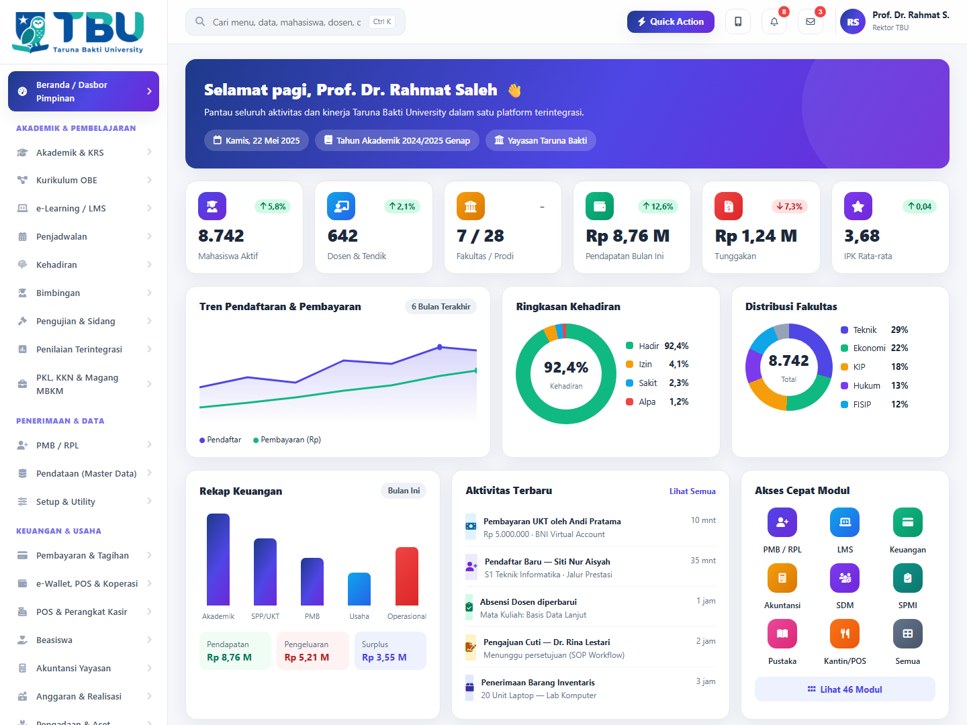
PENGALAMAN PENGGUNA
Inilah wujud sistemnya — modern & responsif
Desain modern & konsisten
Selaras identitas visual TBU.
Responsif penuh
Ponsel hingga desktop; sidebar off-canvas.
Dasbor kaya data
Grafik, statistik & aktivitas real-time.
Multi-portal
Pimpinan, dosen, mahasiswa & tendik.
Dasbor Pimpinan — tangkapan layar aktual mockup sistem TBU.
Notes:
Keunggulan UI/UX diperkuat tangkapan layar dasbor pimpinan aktual dari mockup.

Slide 19
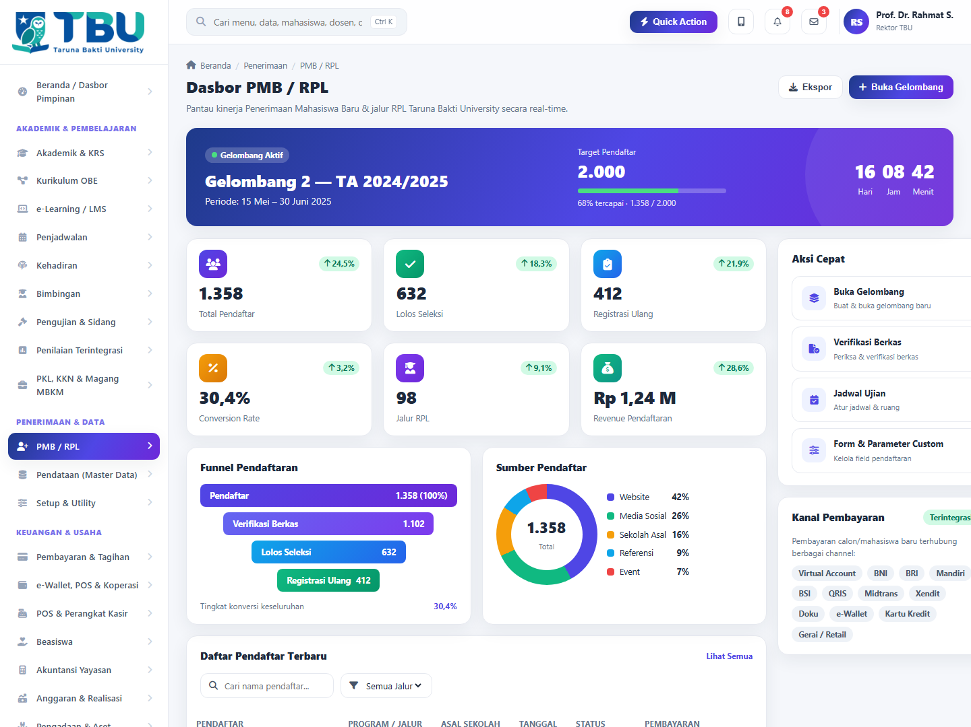
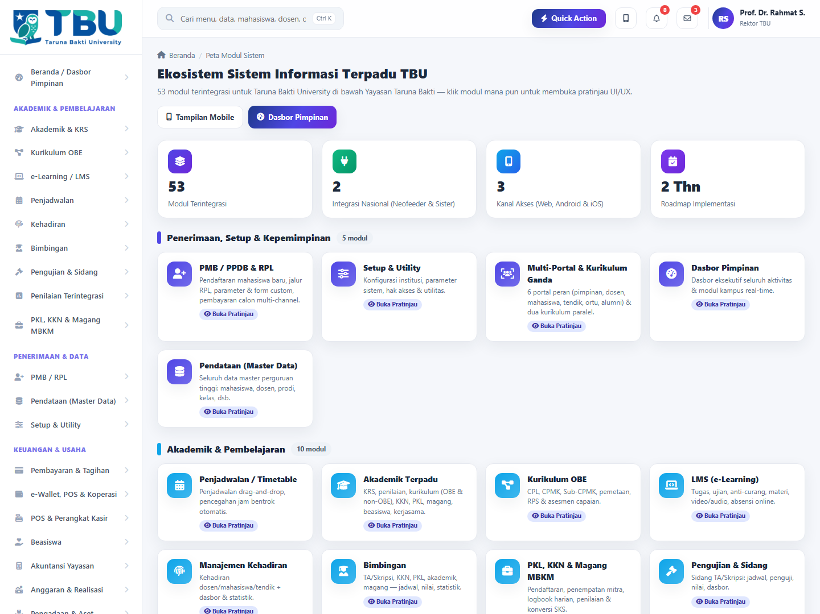
TAMPILAN SISTEM
Contoh antarmuka modul & cakupan
Peta 53 modul terintegrasi dalam satu sistem.
Dasbor PMB / RPL — gelombang, funnel seleksi & kanal pembayaran.
Notes:
Contoh tampilan modul PMB dan peta seluruh modul dari mockup.

Slide 20
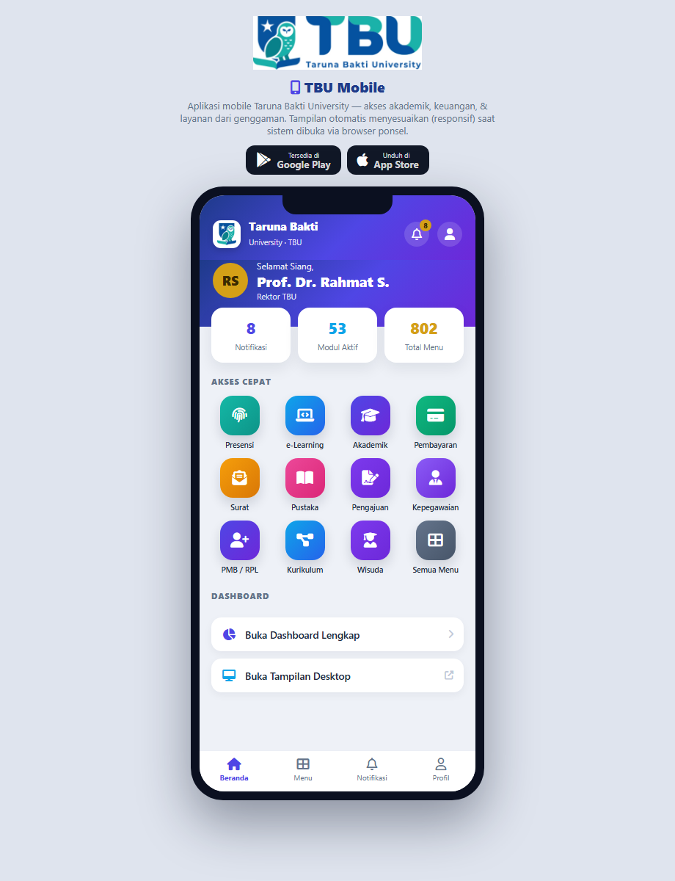
AKSES MULTI-PERANGKAT
Aplikasi Mobile — Android, iOS & web responsif
Aplikasi Android & iOS
Aplikasi native dari Google Play & App Store.
Web responsif otomatis
Dibuka via browser ponsel, tampilan menyesuaikan khusus mobile.
Akses cepat & notifikasi
Beranda ringkas, akses cepat modul, dan notifikasi push.
Fitur lapangan
Absensi QR/GPS, pembayaran, persuratan, dan pengajuan dari genggaman.
Satu akun, satu data
Data sama persis dengan versi desktop, real-time.
Notes:
Aplikasi mobile TBU (Android/iOS) dan tampilan web responsif khusus mobile — tangkapan layar mockup.

Slide 21
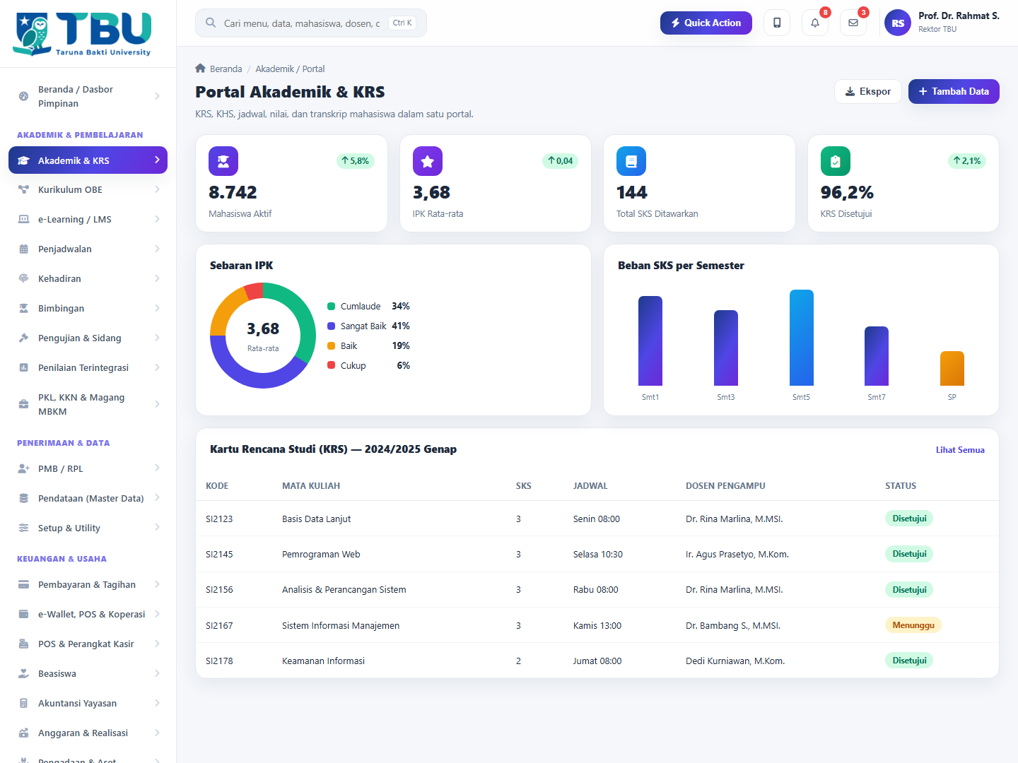
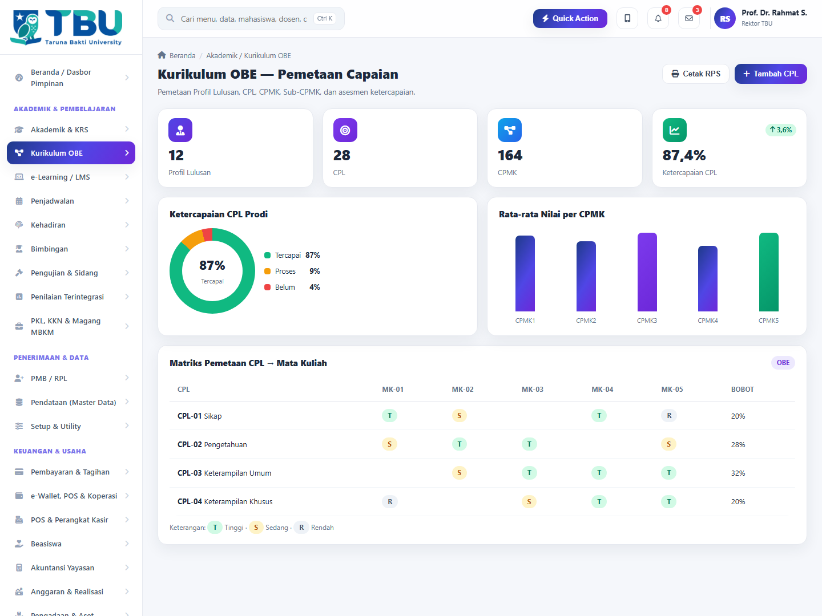
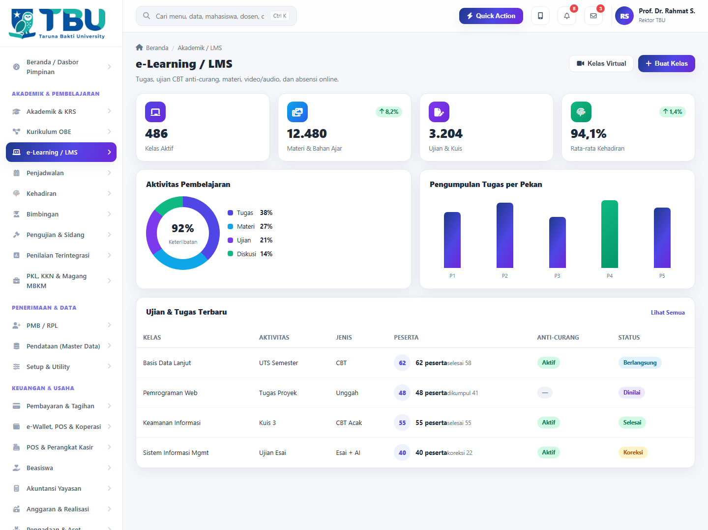
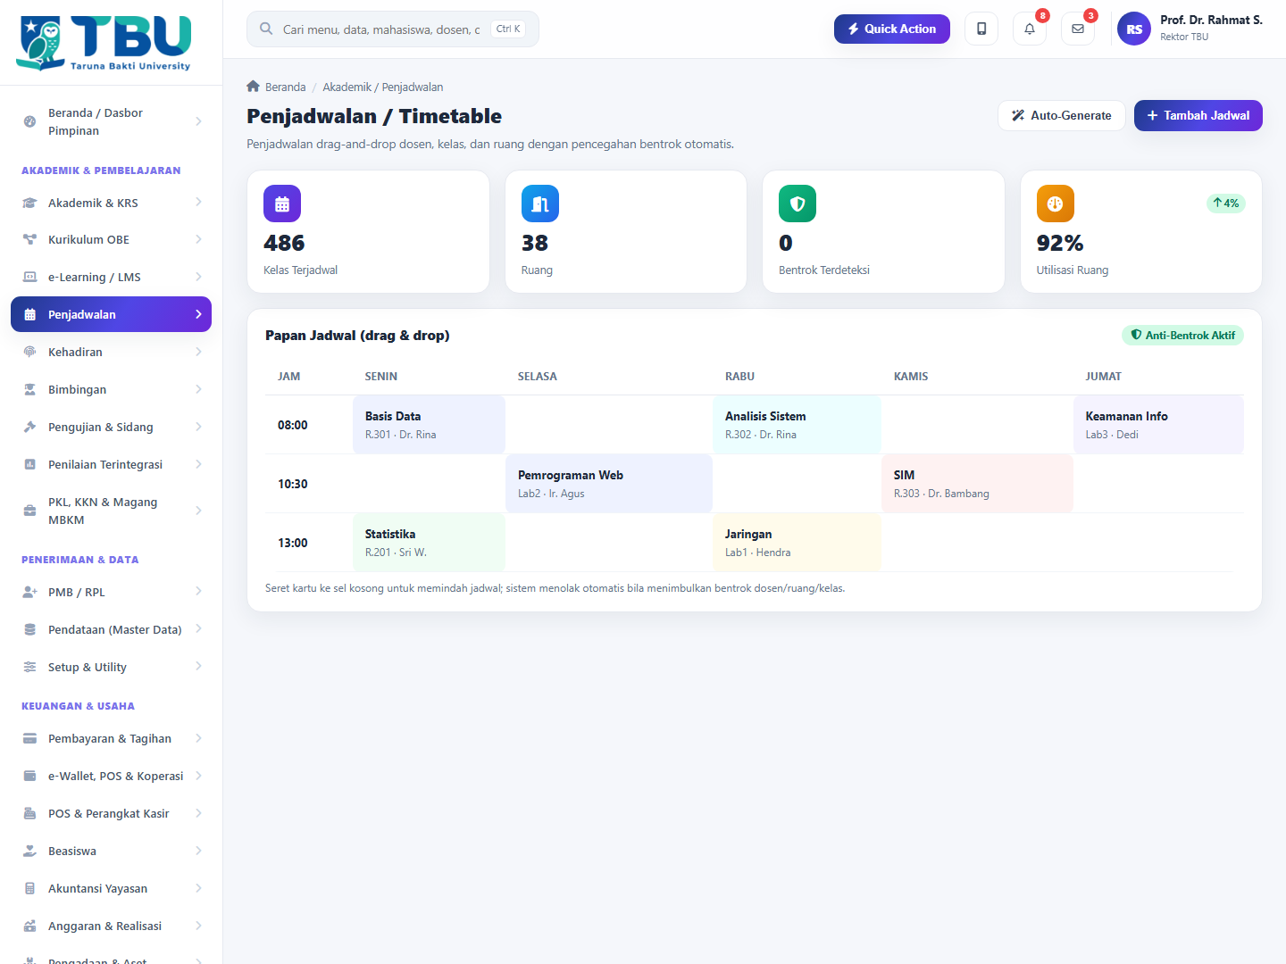
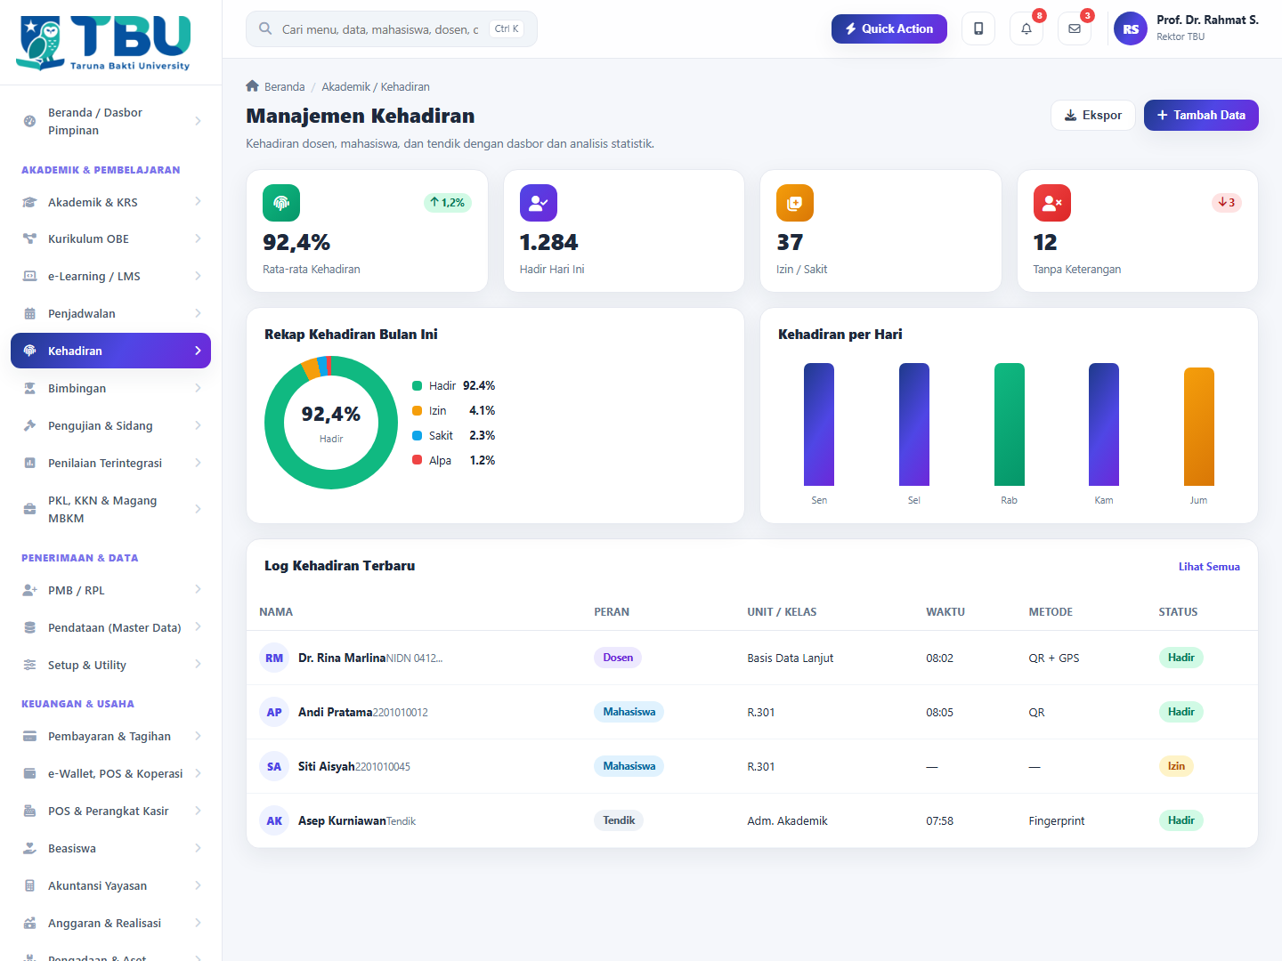
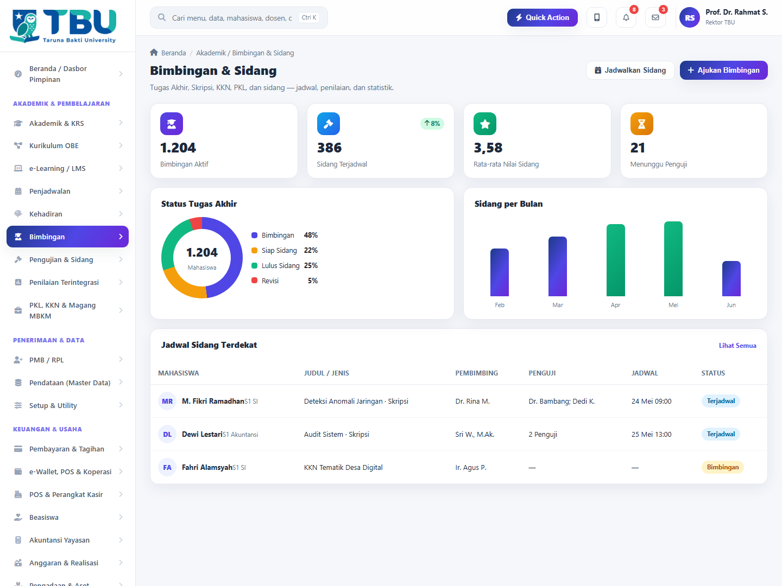
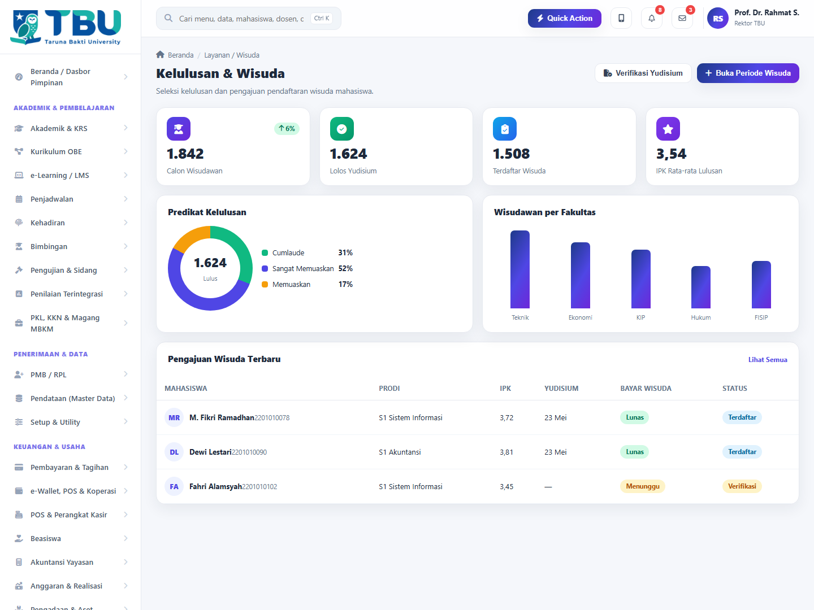
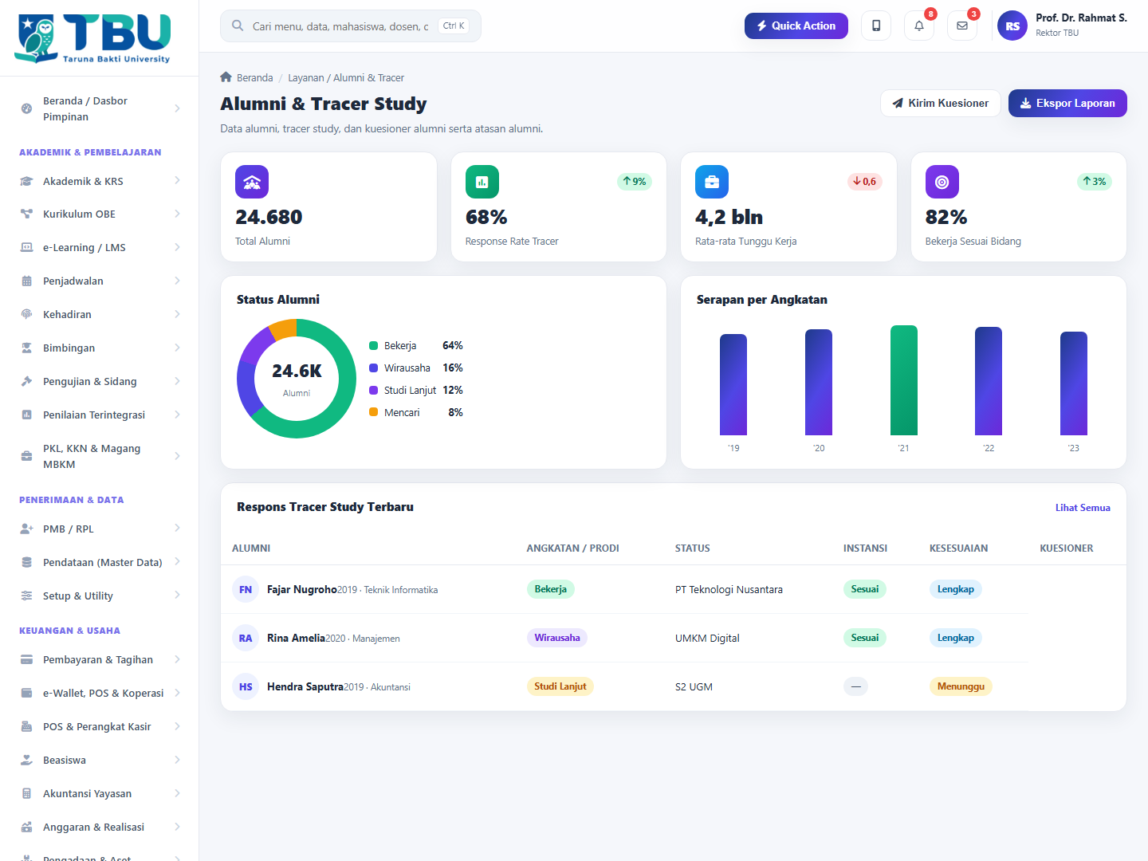
GALERI TAMPILAN MODUL
Akademik, Pembelajaran & Kehadiran
Portal Akademik & KRS
Kurikulum OBE
e-Learning / LMS
Penjadwalan (drag & drop)
Manajemen Kehadiran
Bimbingan & Sidang
Kelulusan & Wisuda
Alumni & Tracer
Notes:
Galeri tangkapan layar mockup modul: Portal Akademik & KRS, Kurikulum OBE, e-Learning / LMS, Penjadwalan (drag & drop), Manajemen Kehadiran, Bimbingan & Sidang, Kelulusan & Wisuda, Alumni & Tracer

Slide 22
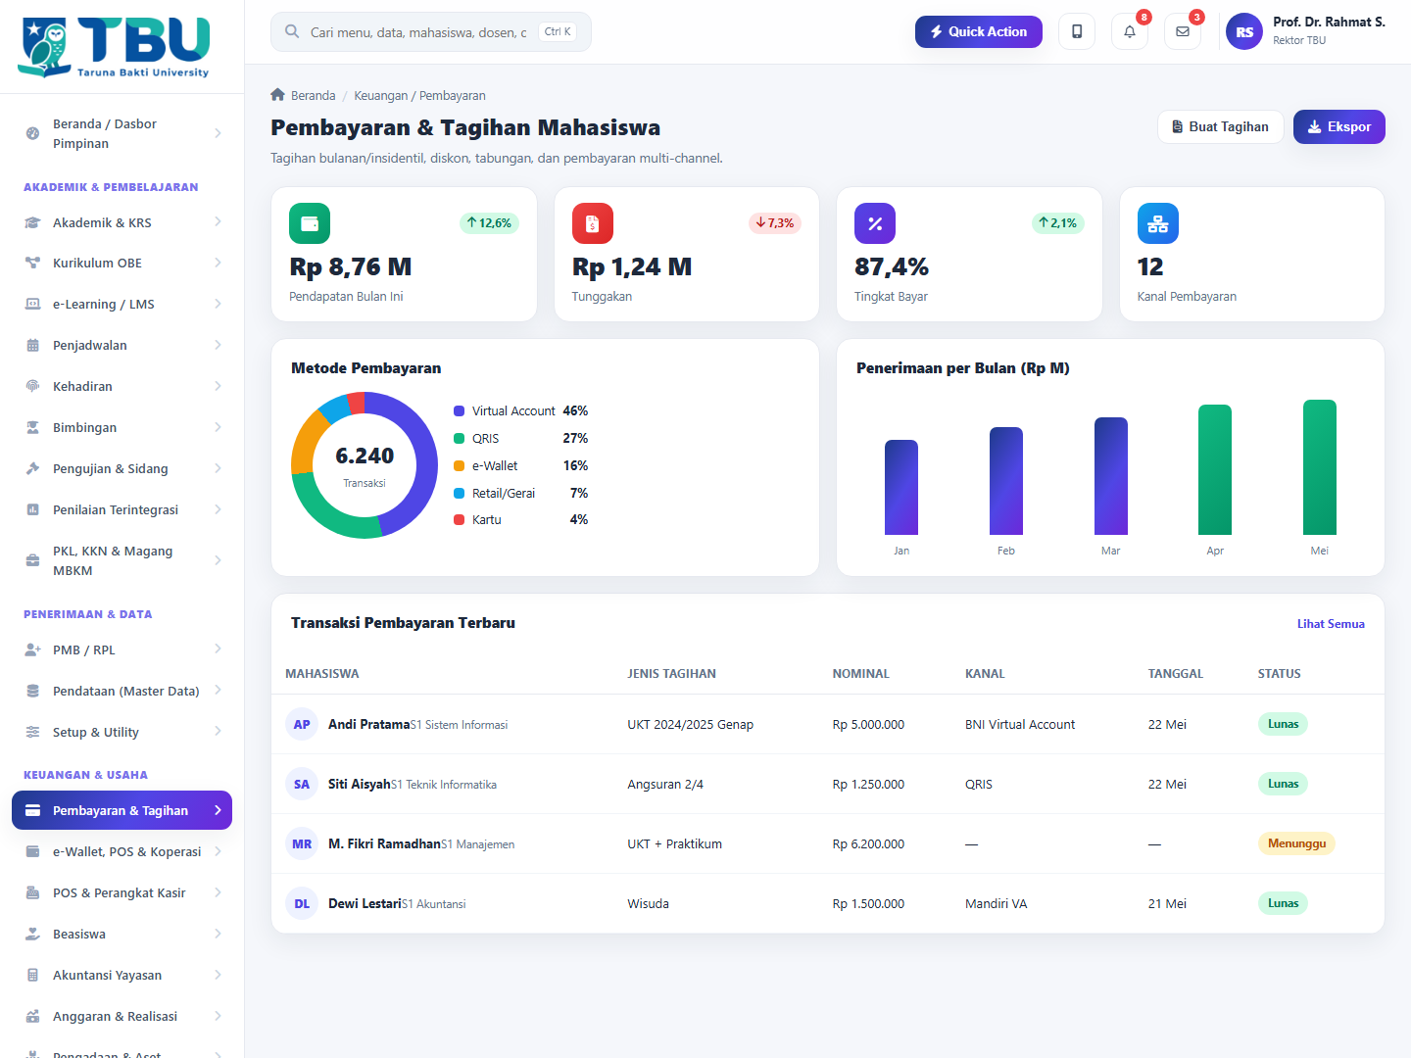
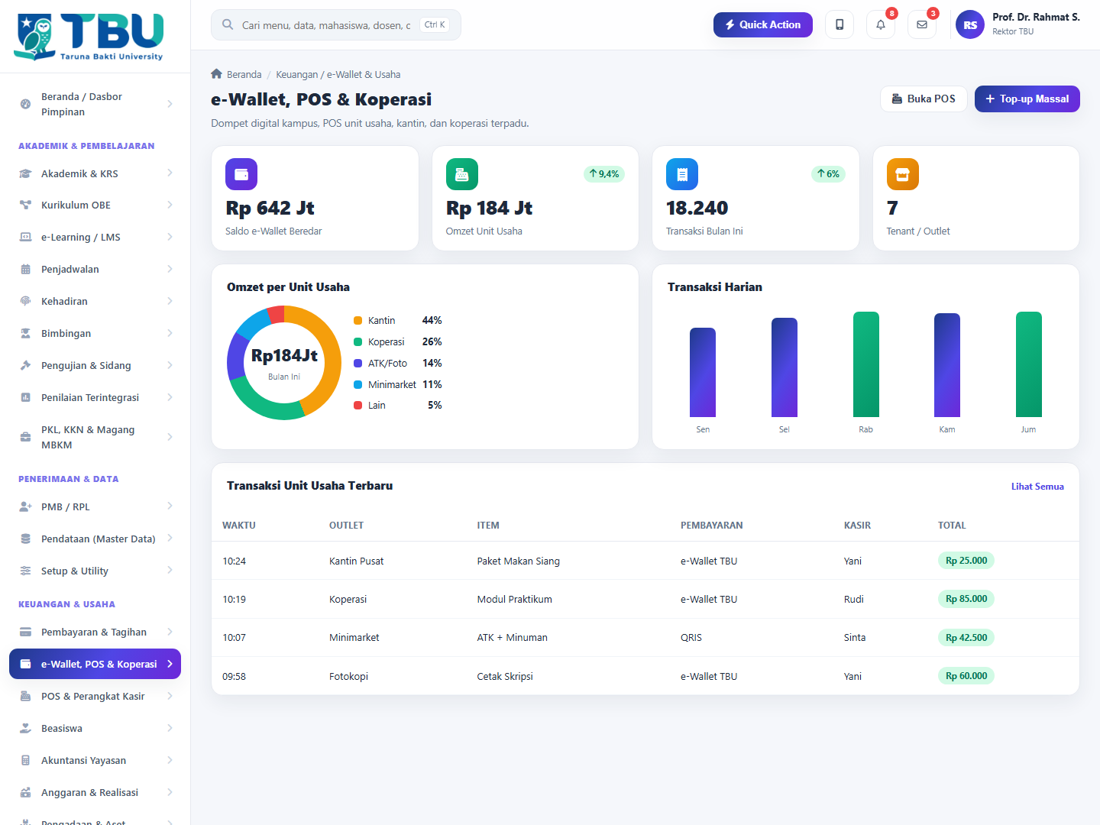
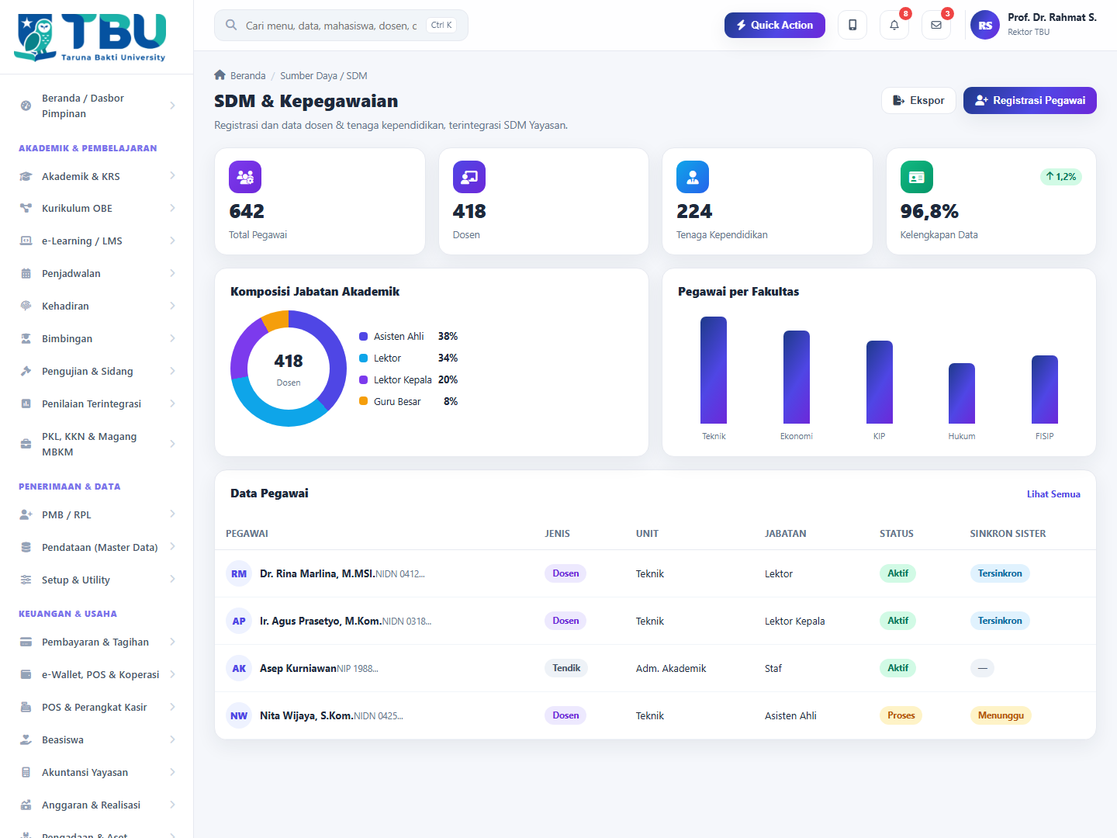
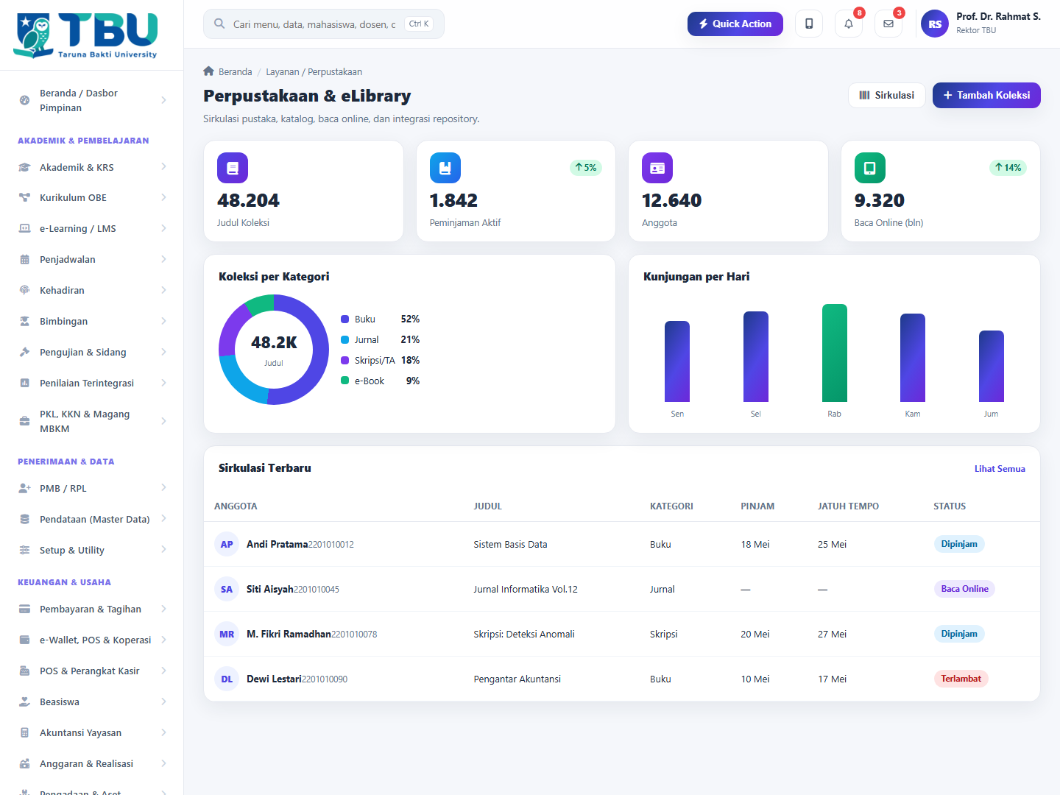
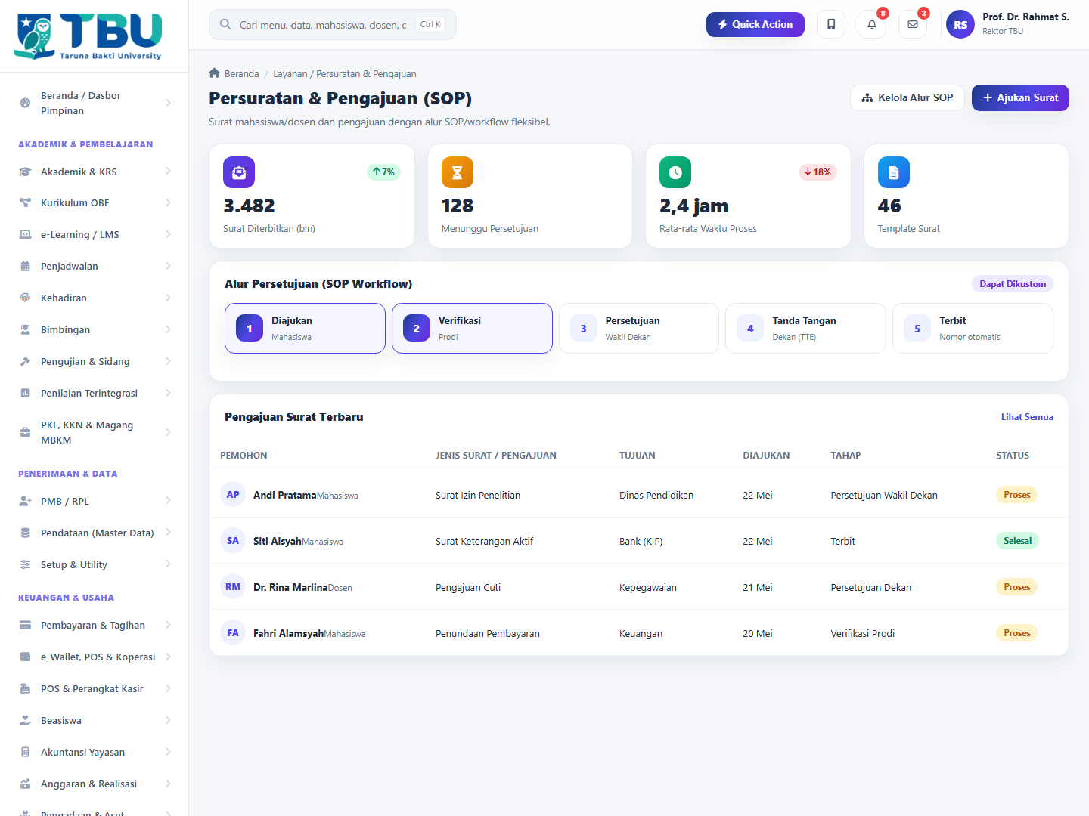
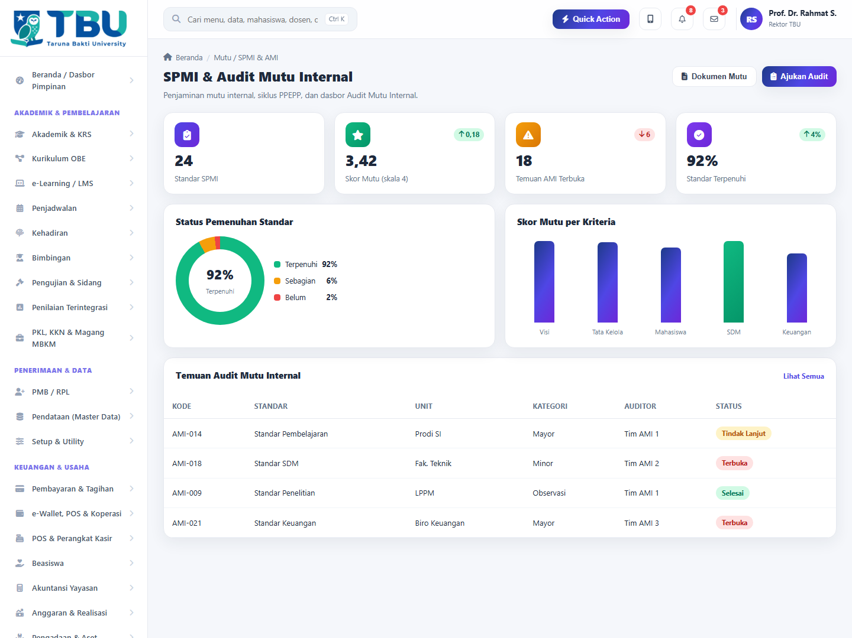
GALERI TAMPILAN MODUL
Keuangan, SDM, Mutu & Layanan
Pembayaran & Tagihan
e-Wallet, POS & Koperasi
SDM & Kepegawaian
Perpustakaan & eLibrary
Persuratan & SOP
SPMI & Audit Mutu
Notes:
Galeri tangkapan layar mockup modul: Pembayaran & Tagihan, e-Wallet, POS & Koperasi, SDM & Kepegawaian, Perpustakaan & eLibrary, Persuratan & SOP, SPMI & Audit Mutu

Slide 23
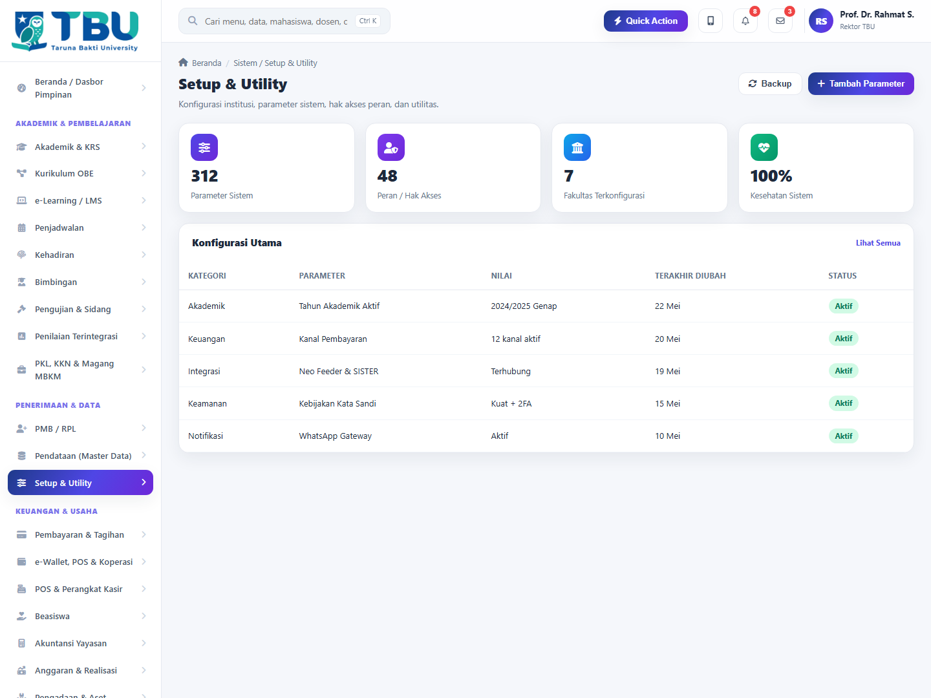
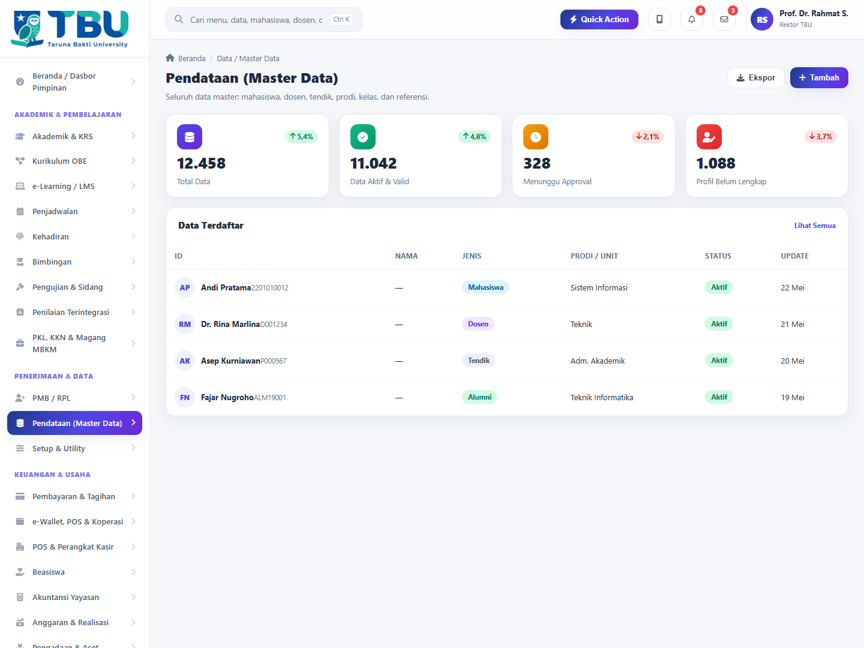
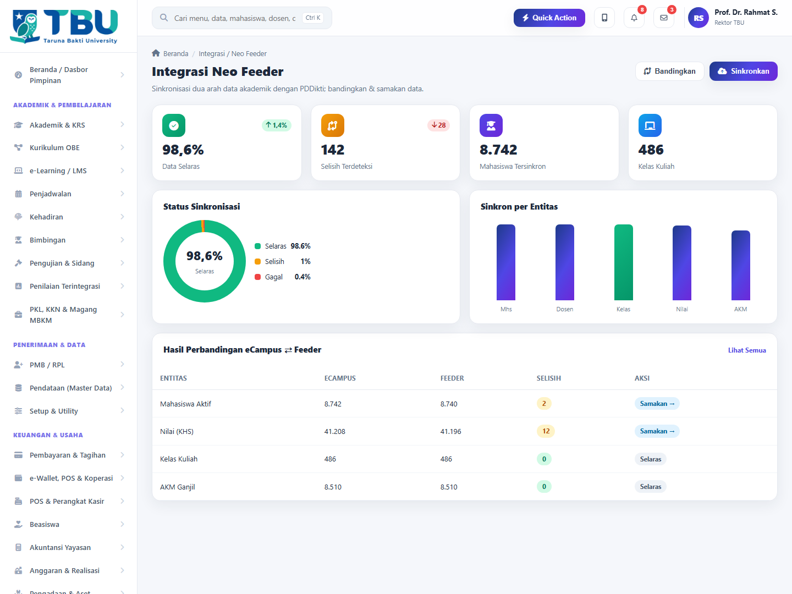
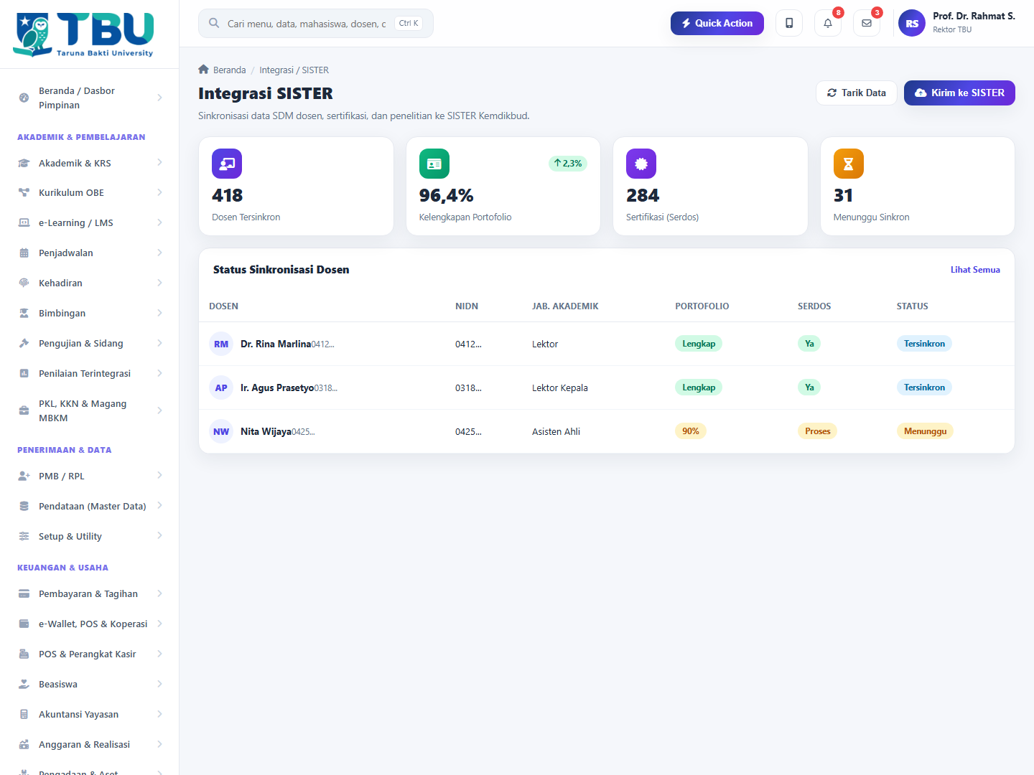
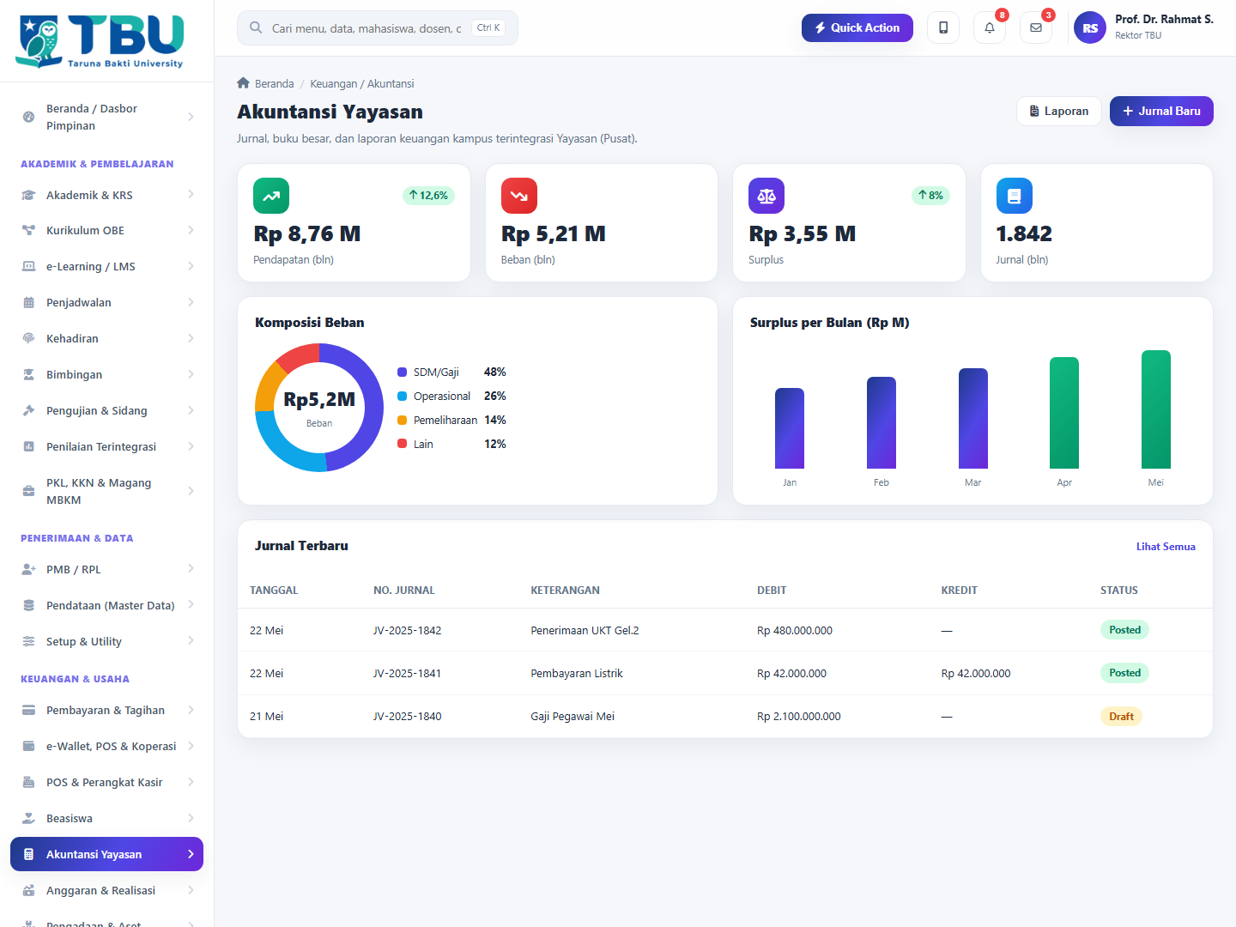
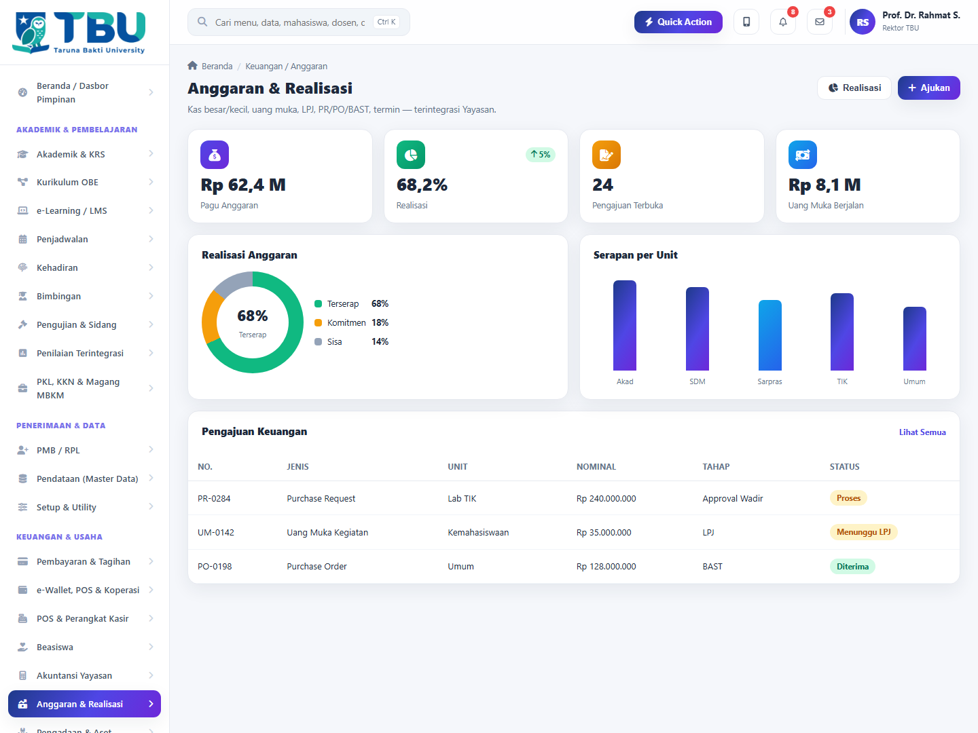
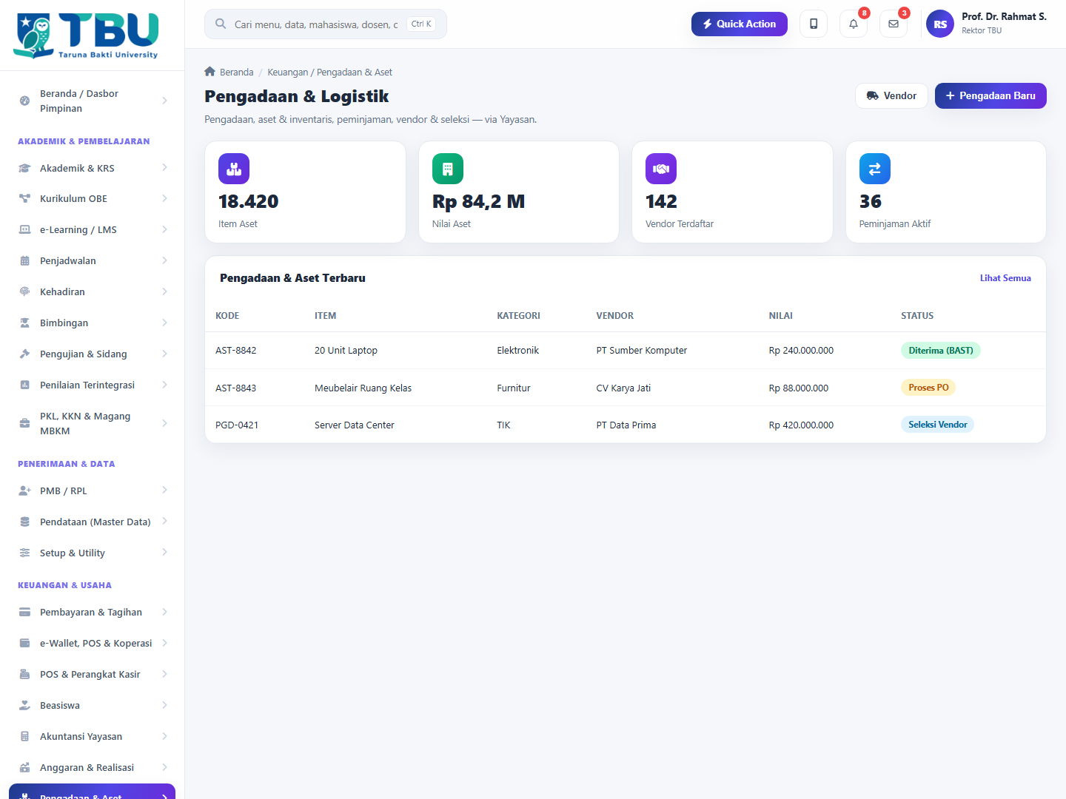
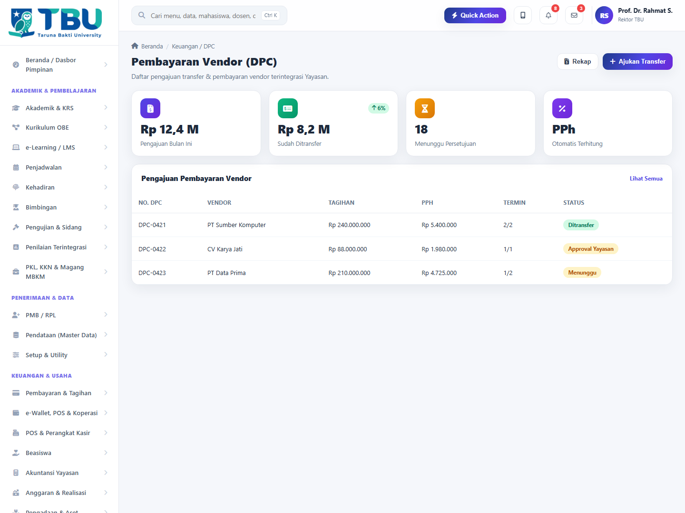
GALERI TAMPILAN MODUL
Setup, Data Master & Integrasi
Setup & Utility
Pendataan / Master Data
Integrasi Neo Feeder
Integrasi SISTER
Akuntansi Yayasan
Anggaran & Realisasi
Pengadaan & Logistik
Pembayaran Vendor (DPC)
Notes:
Galeri tangkapan layar mockup modul: Setup & Utility, Pendataan / Master Data, Integrasi Neo Feeder, Integrasi SISTER, Akuntansi Yayasan, Anggaran & Realisasi, Pengadaan & Logistik, Pembayaran Vendor (DPC)

Slide 24
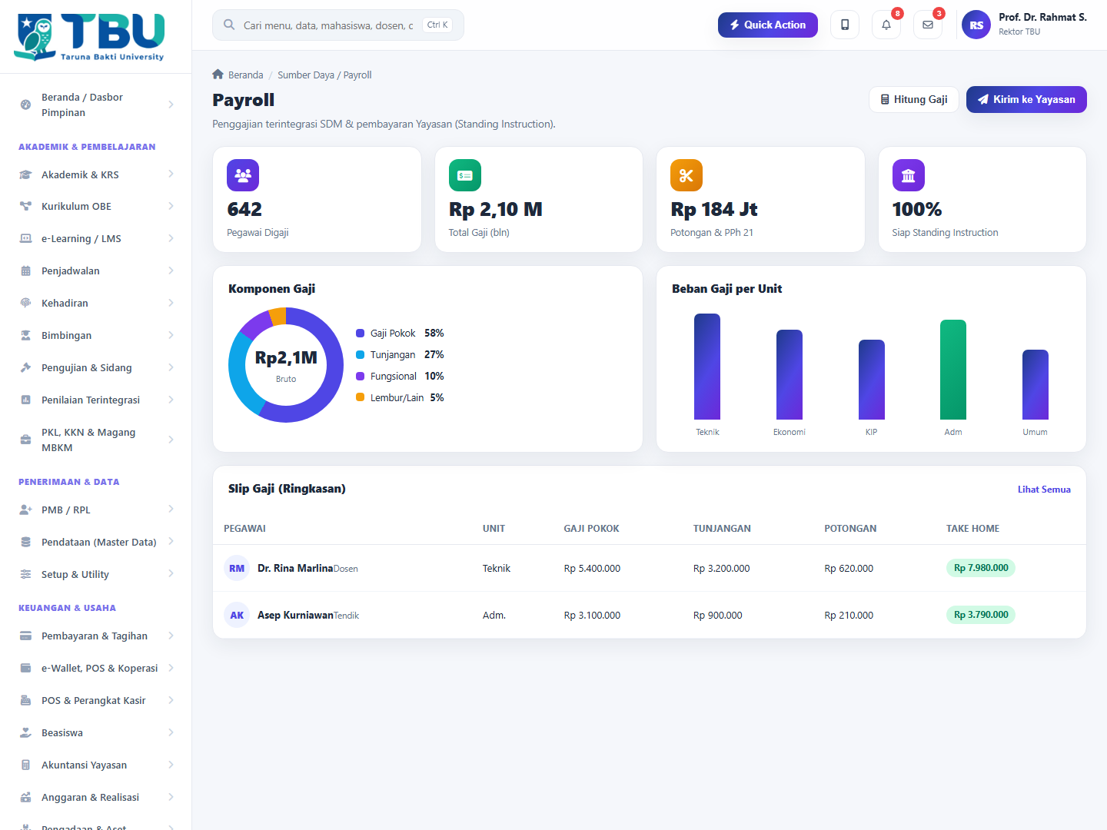
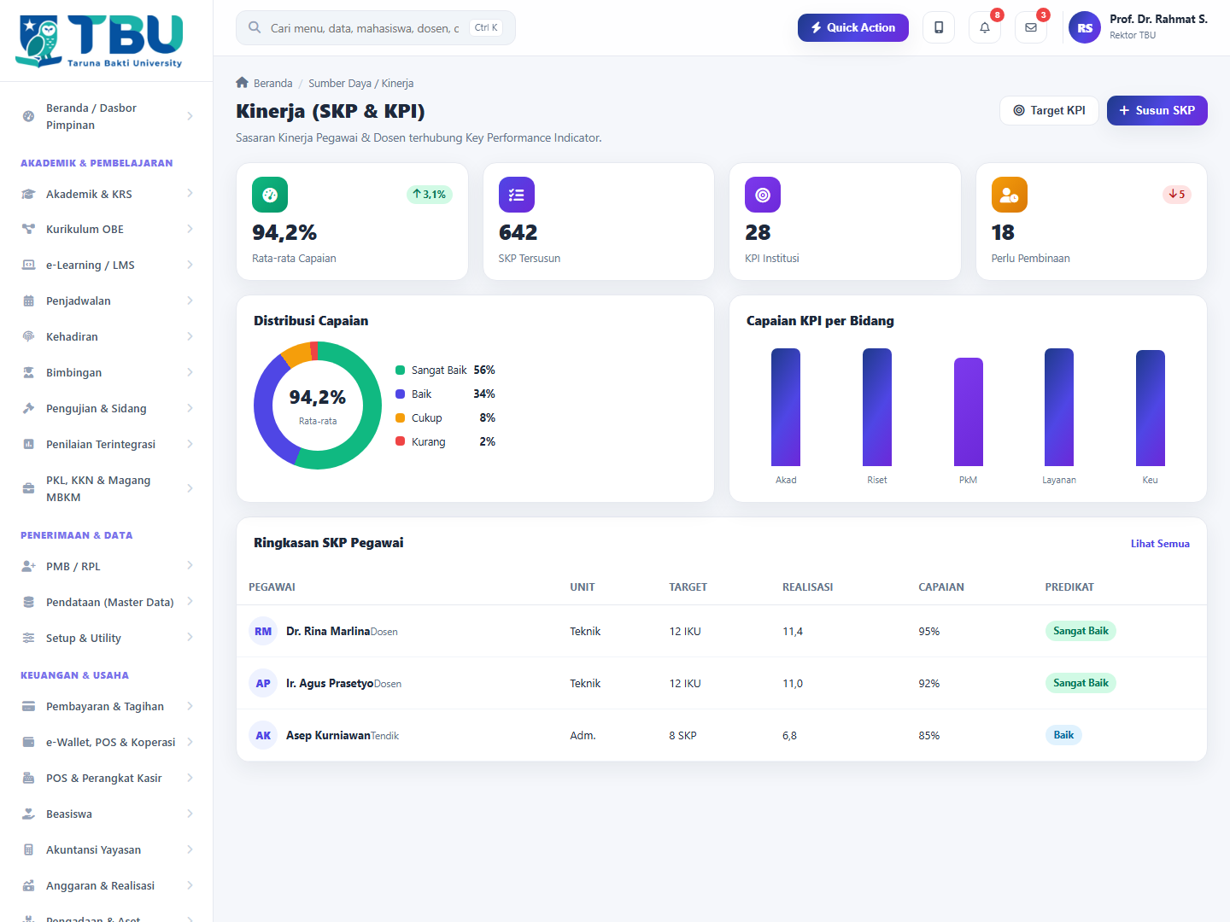
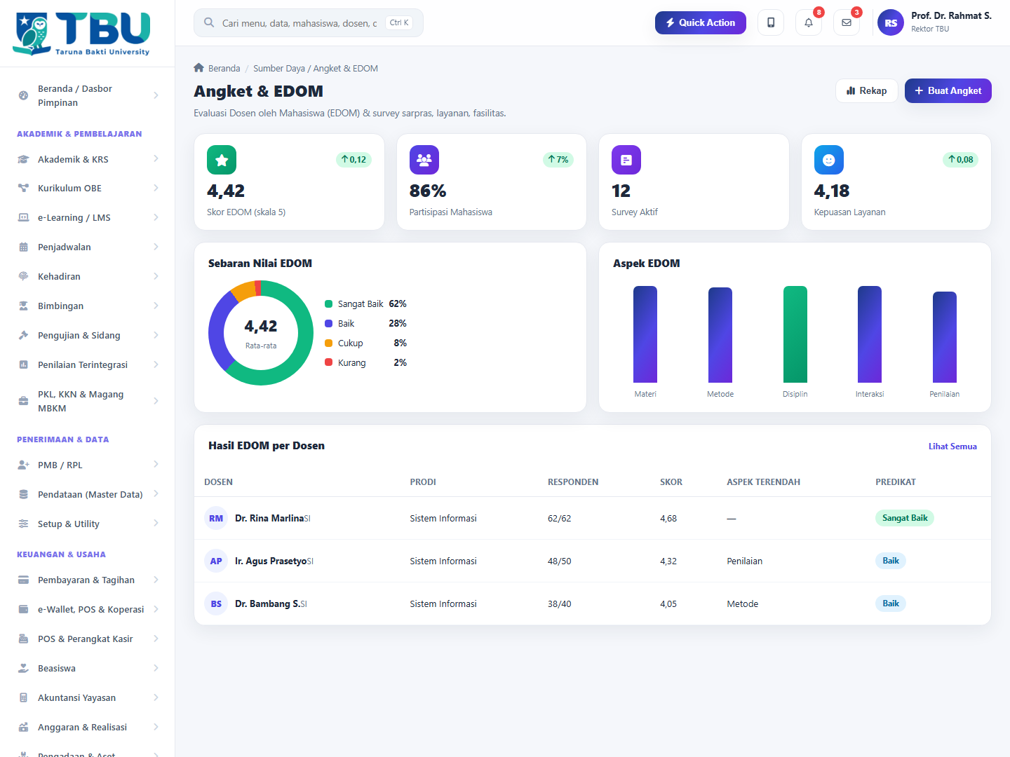
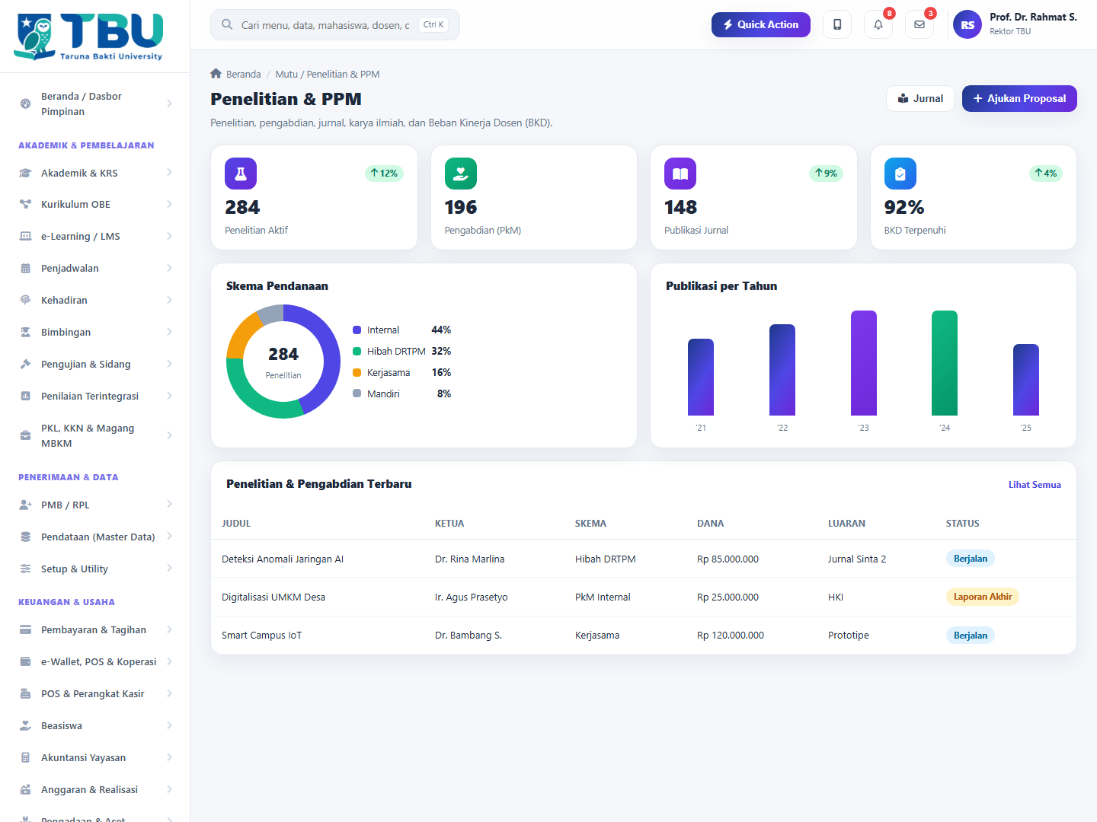
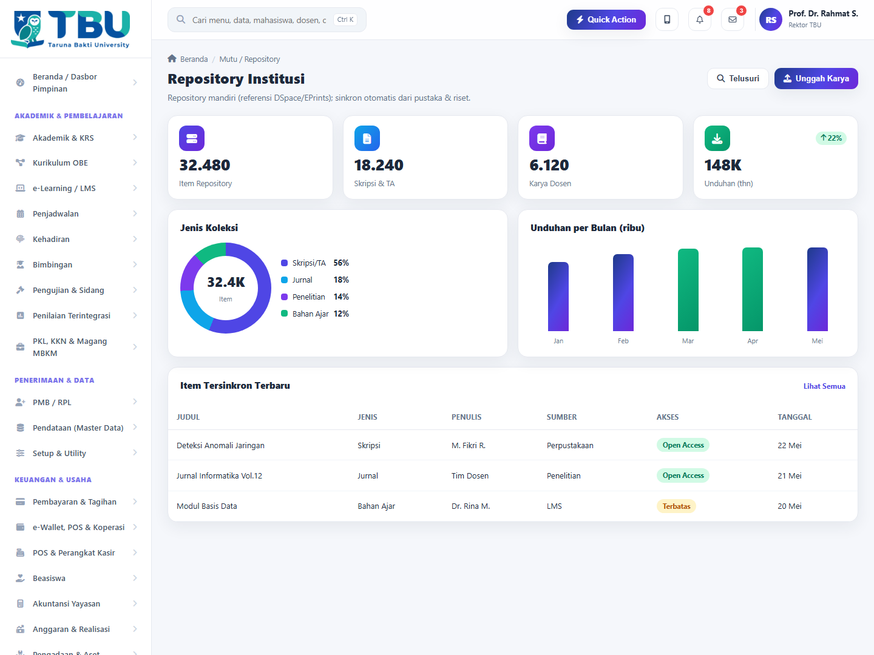
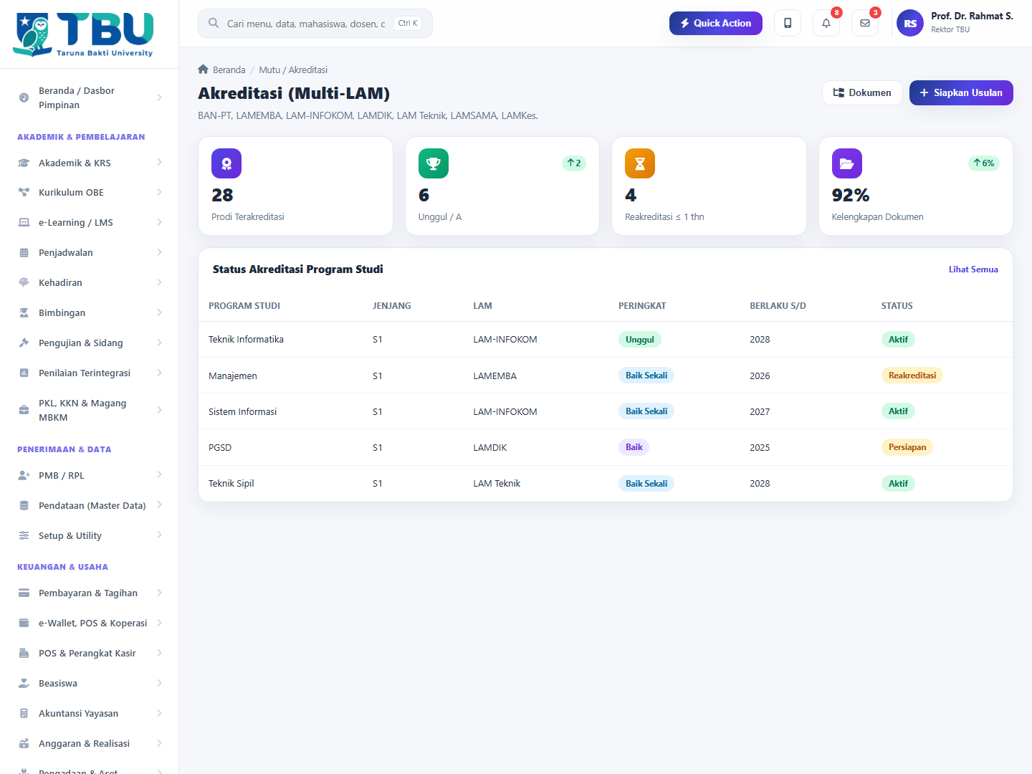
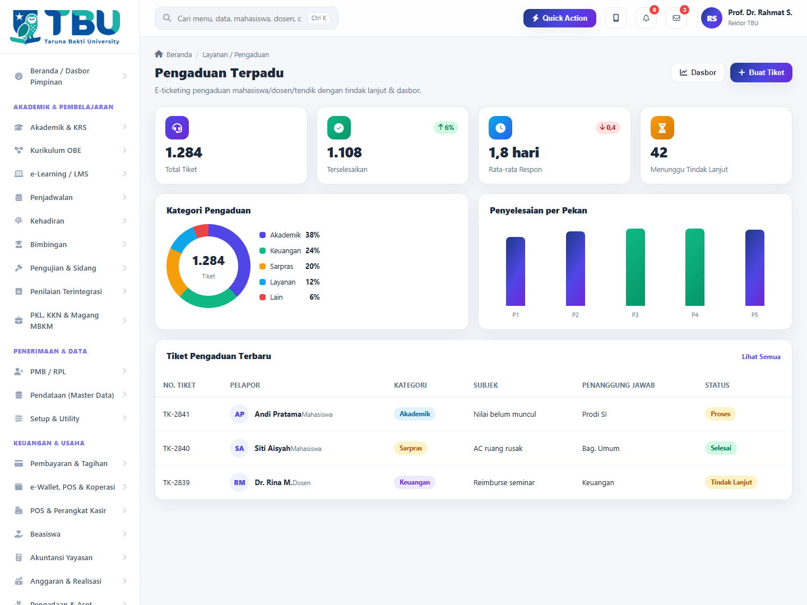
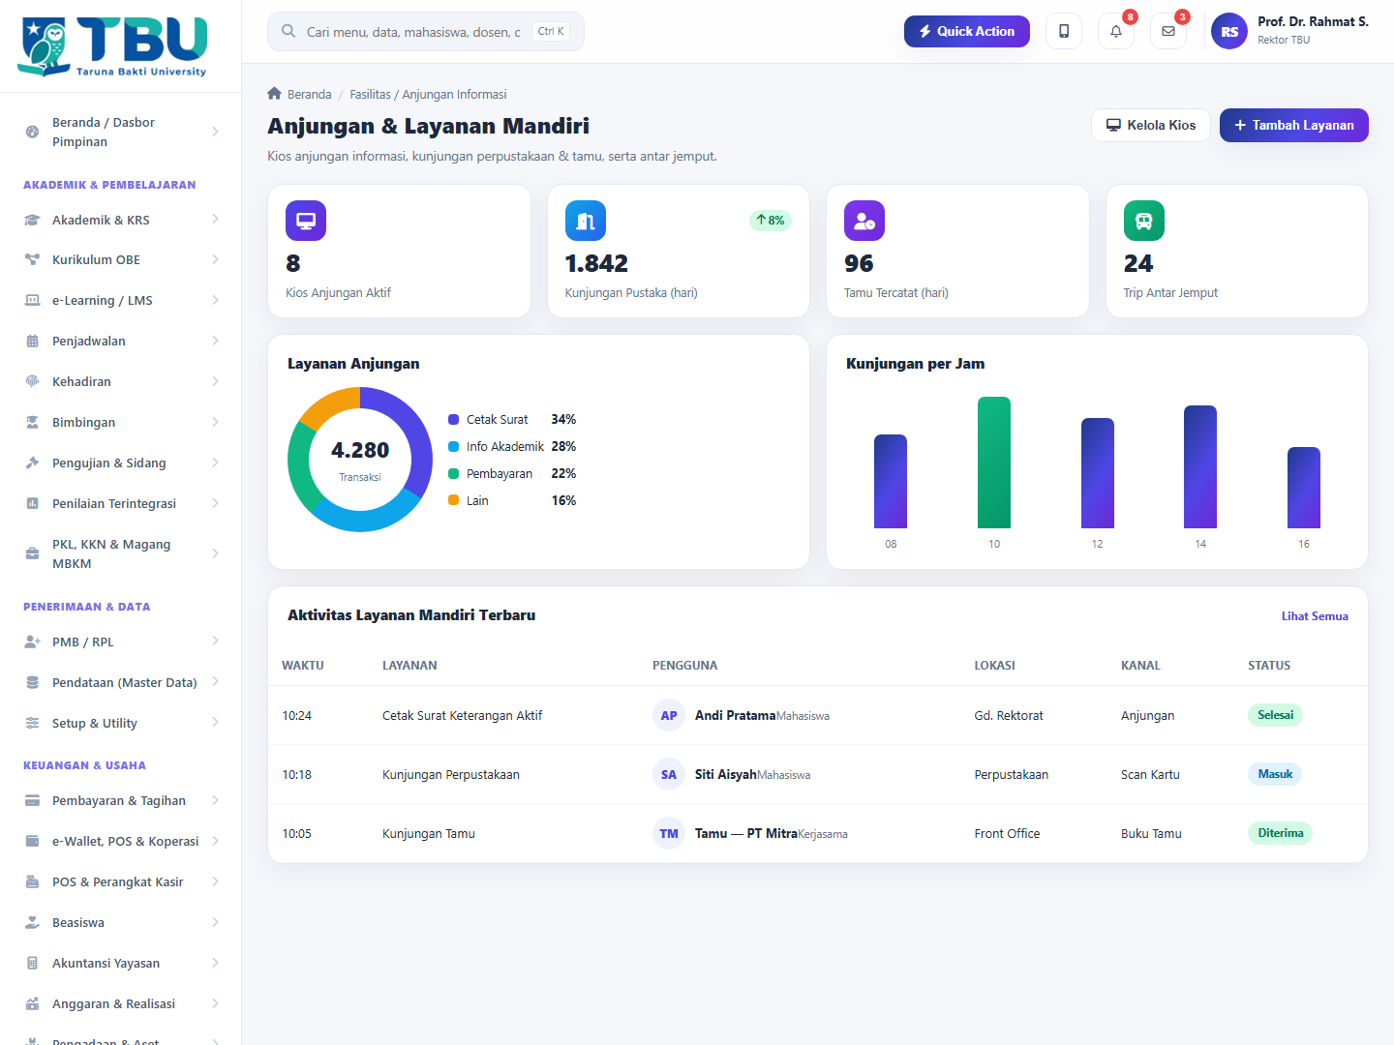
GALERI TAMPILAN MODUL
SDM, Riset, Mutu & Layanan Lanjutan
Payroll
Kinerja (SKP & KPI)
Angket & EDOM
Penelitian & PPM
Repository Institusi
Akreditasi (Multi-LAM)
Pengaduan Terpadu
Anjungan & Layanan Mandiri
Notes:
Galeri tangkapan layar mockup modul: Payroll, Kinerja (SKP & KPI), Angket & EDOM, Penelitian & PPM, Repository Institusi, Akreditasi (Multi-LAM), Pengaduan Terpadu, Anjungan & Layanan Mandiri

Slide 25
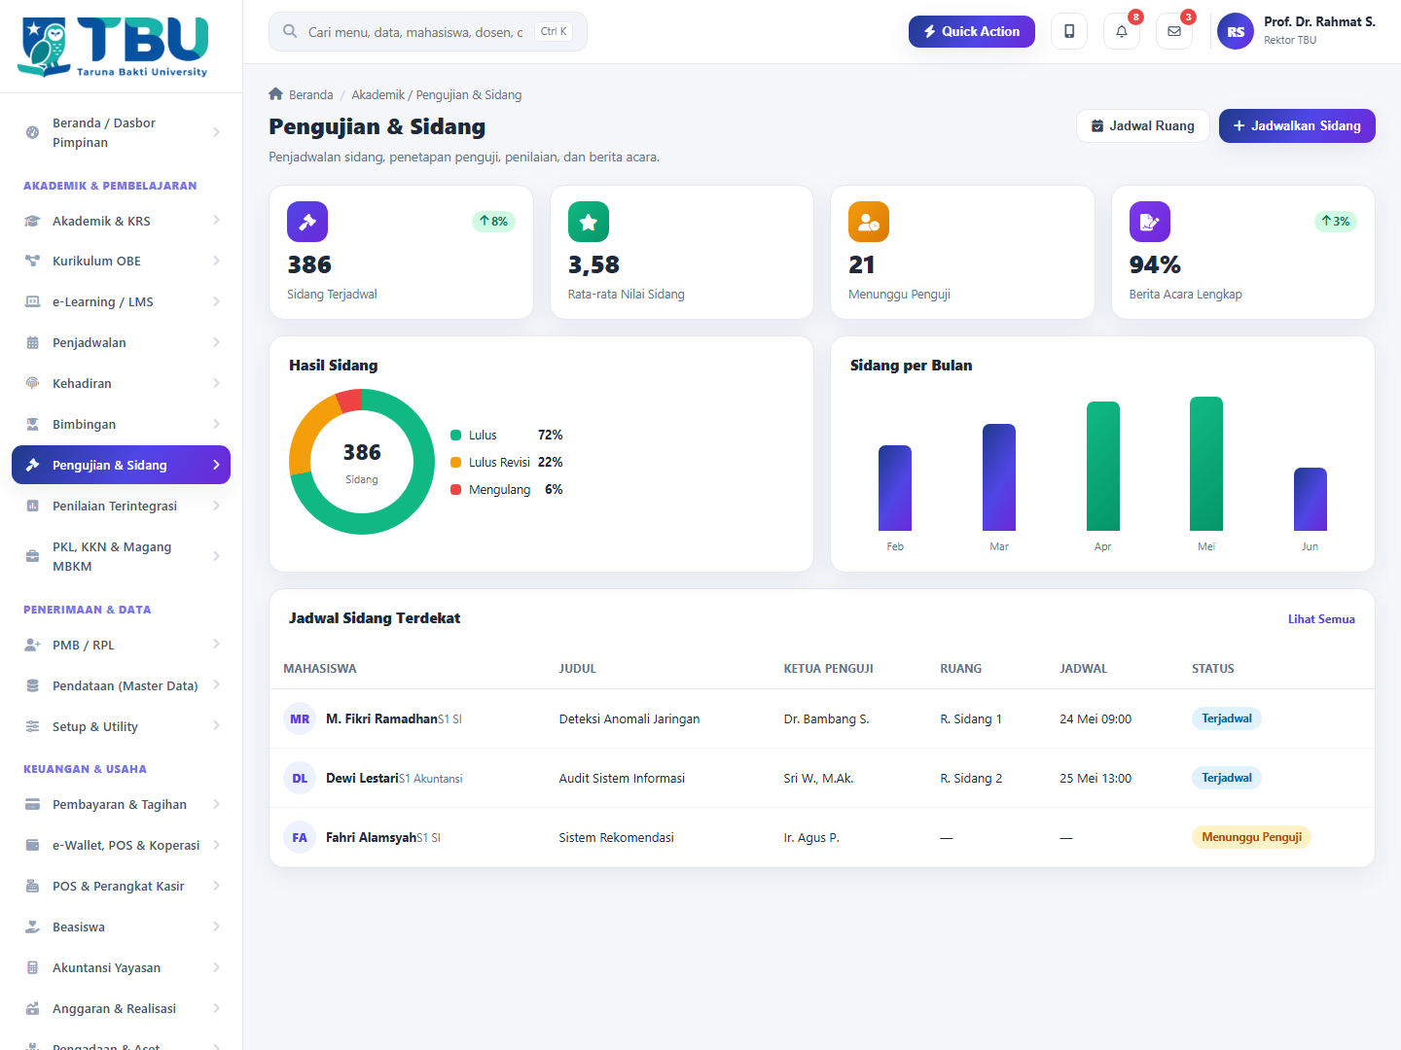
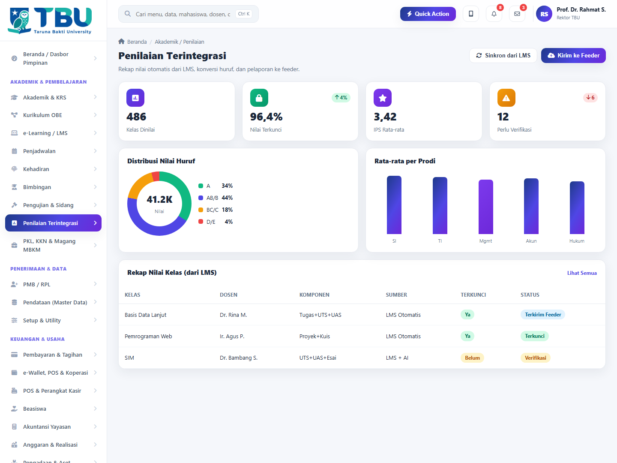
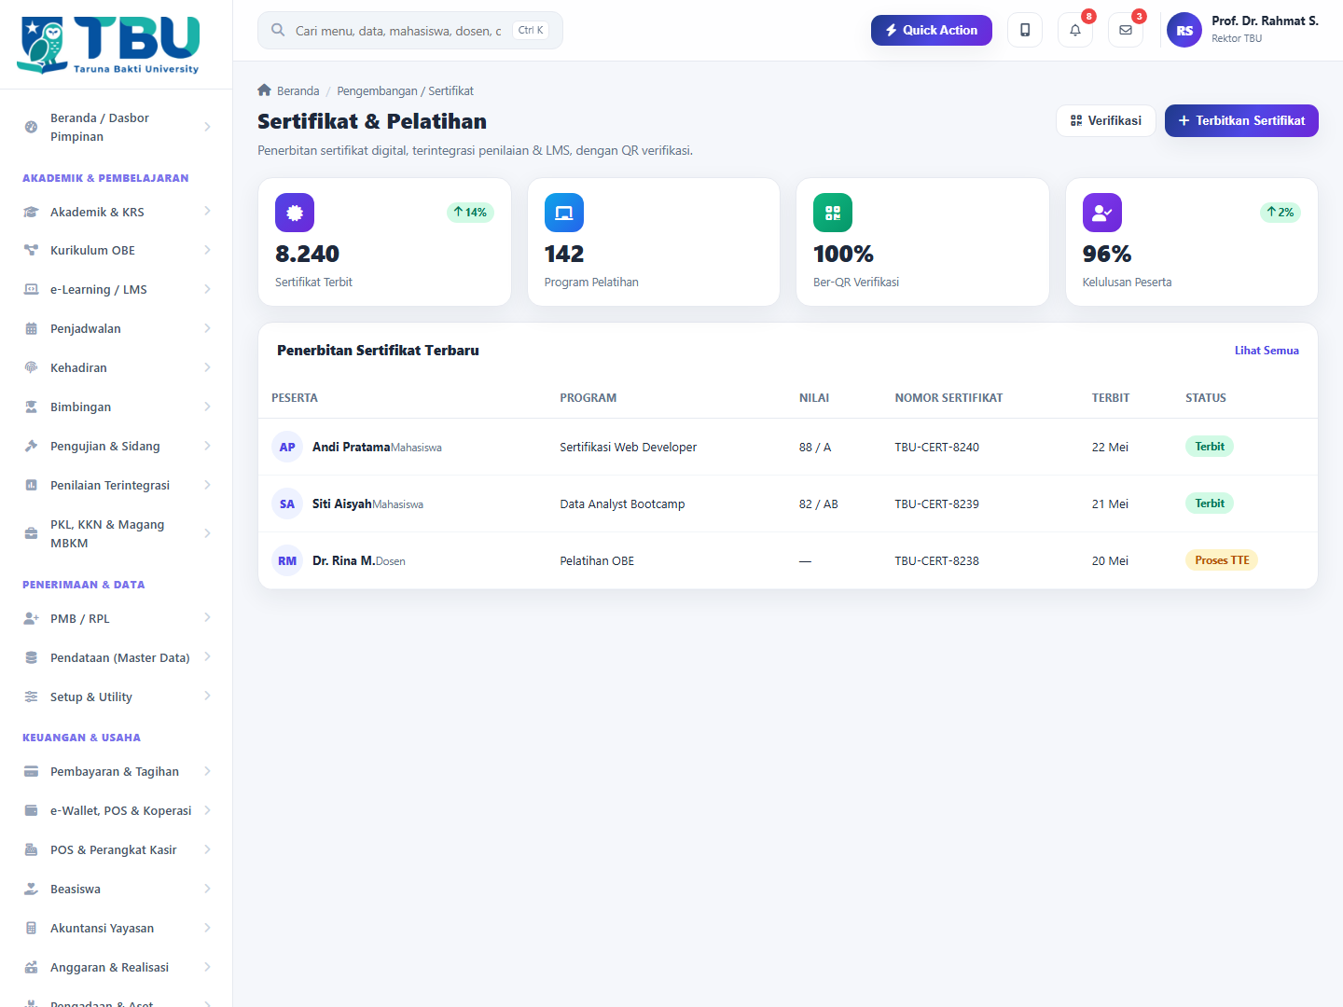
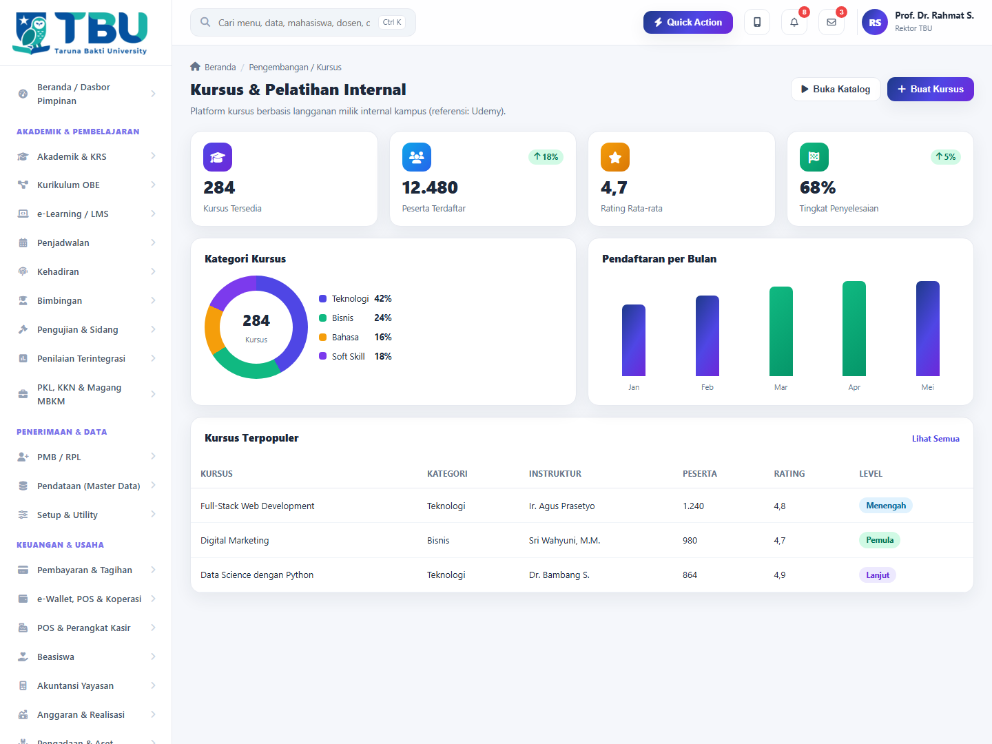
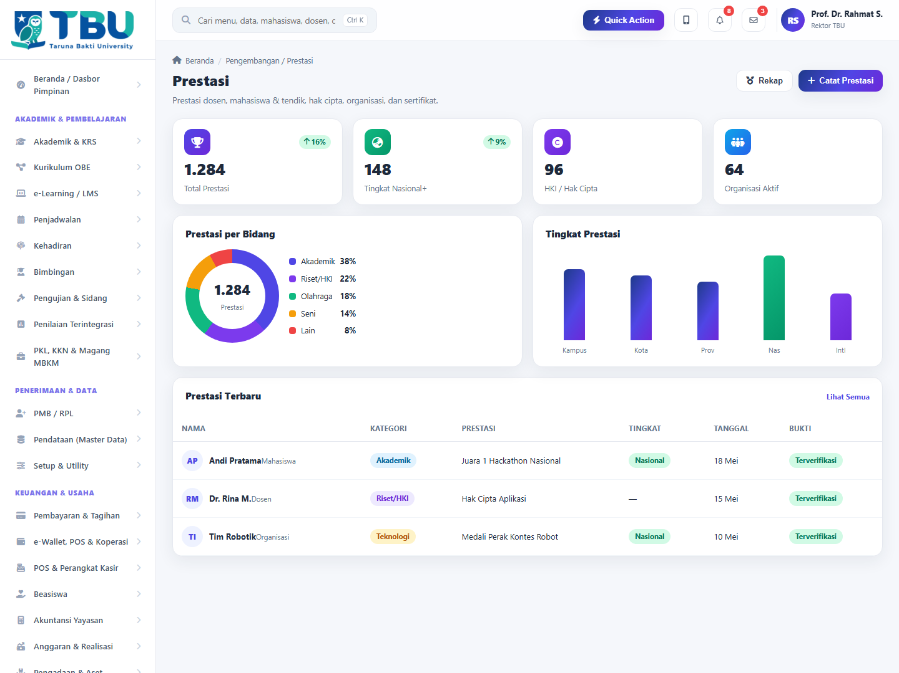
GALERI TAMPILAN MODUL
Pengujian, Penilaian & Pengembangan
Pengujian & Sidang
Penilaian Terintegrasi
Sertifikat & Pelatihan
Kursus Internal (Udemy-like)
Prestasi
Notes:
Galeri tangkapan layar mockup modul: Pengujian & Sidang, Penilaian Terintegrasi, Sertifikat & Pelatihan, Kursus Internal (Udemy-like), Prestasi

Slide 26
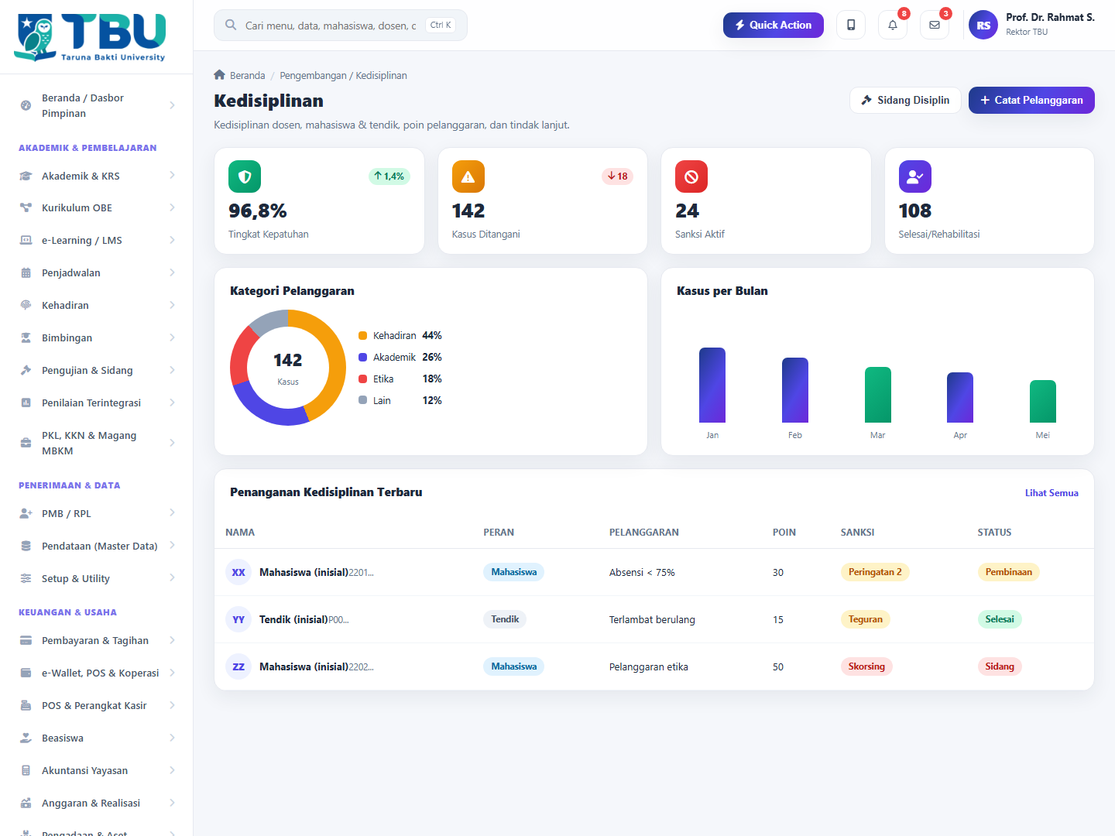
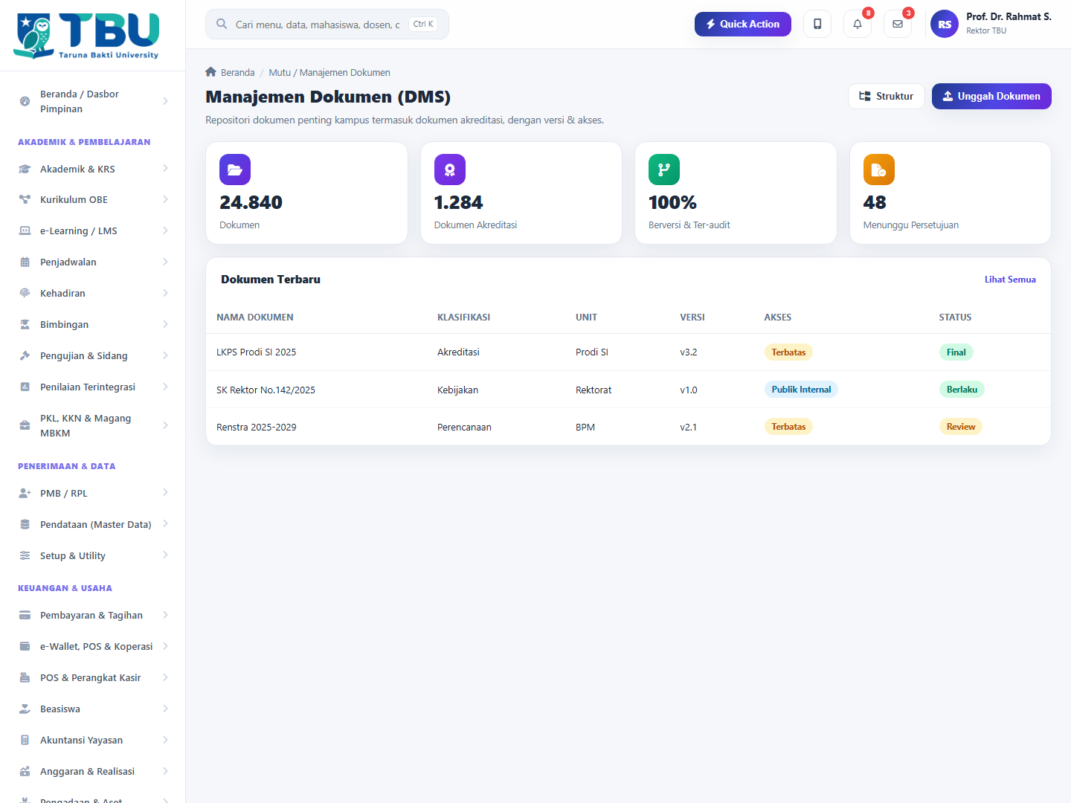
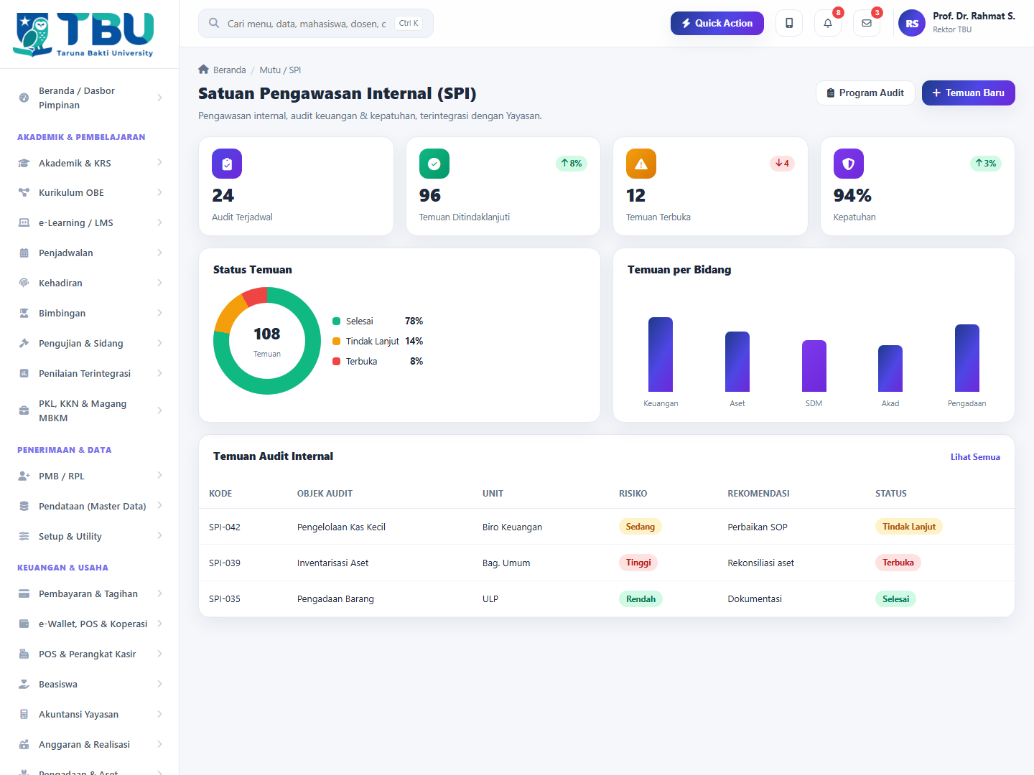
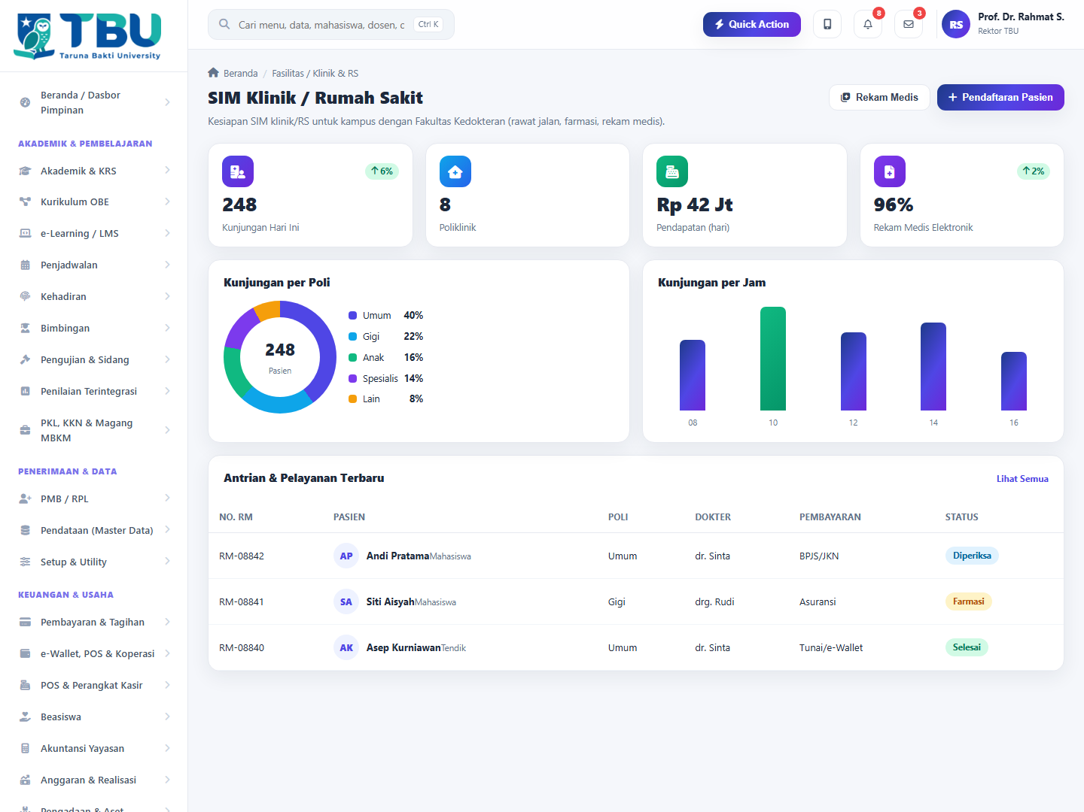
GALERI TAMPILAN MODUL
Tata Kelola & Fasilitas Kesehatan
Kedisiplinan
Manajemen Dokumen (DMS)
Satuan Pengawasan Internal
SIM Klinik / Rumah Sakit
Notes:
Galeri tangkapan layar mockup modul: Kedisiplinan, Manajemen Dokumen (DMS), Satuan Pengawasan Internal, SIM Klinik / Rumah Sakit

Slide 27
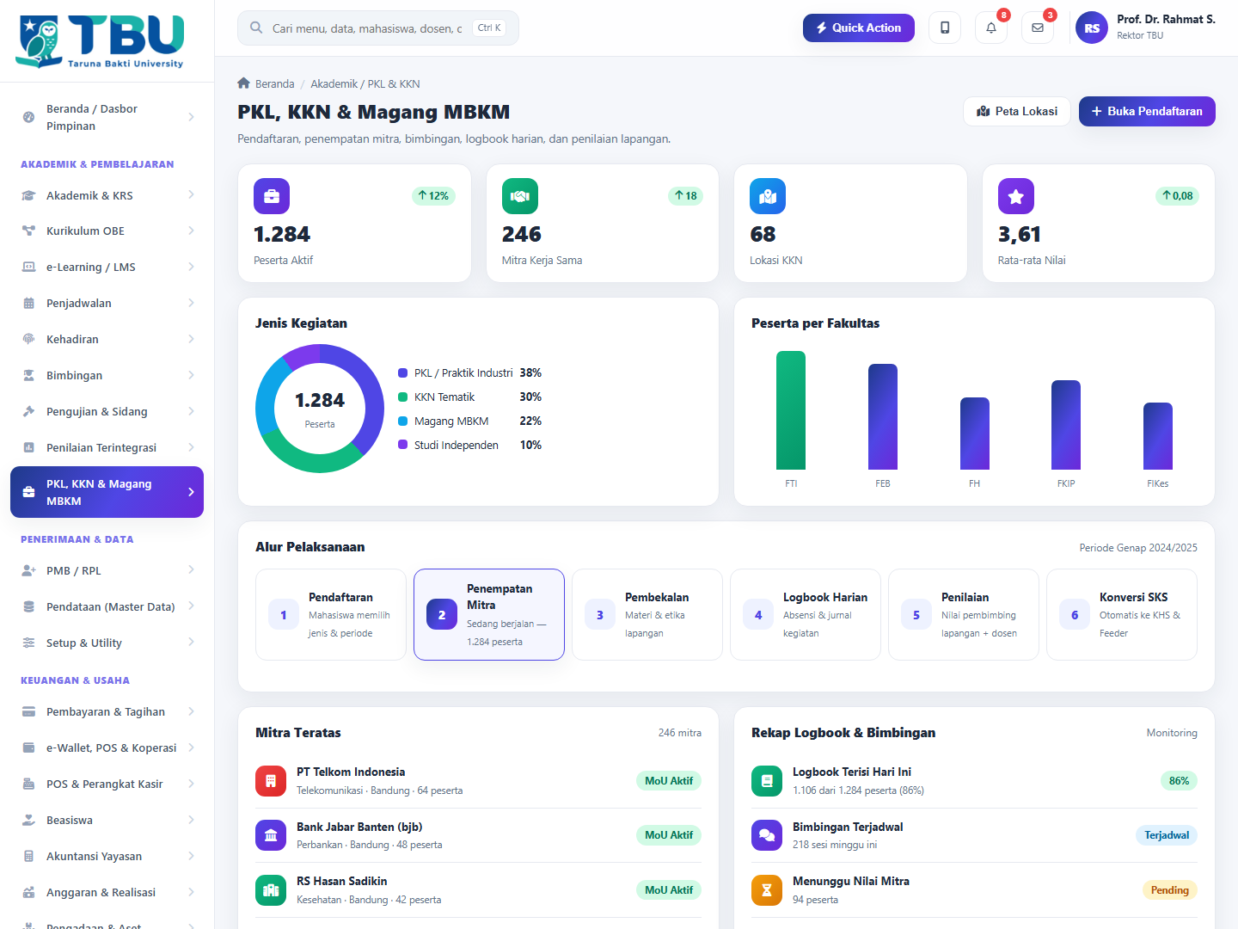
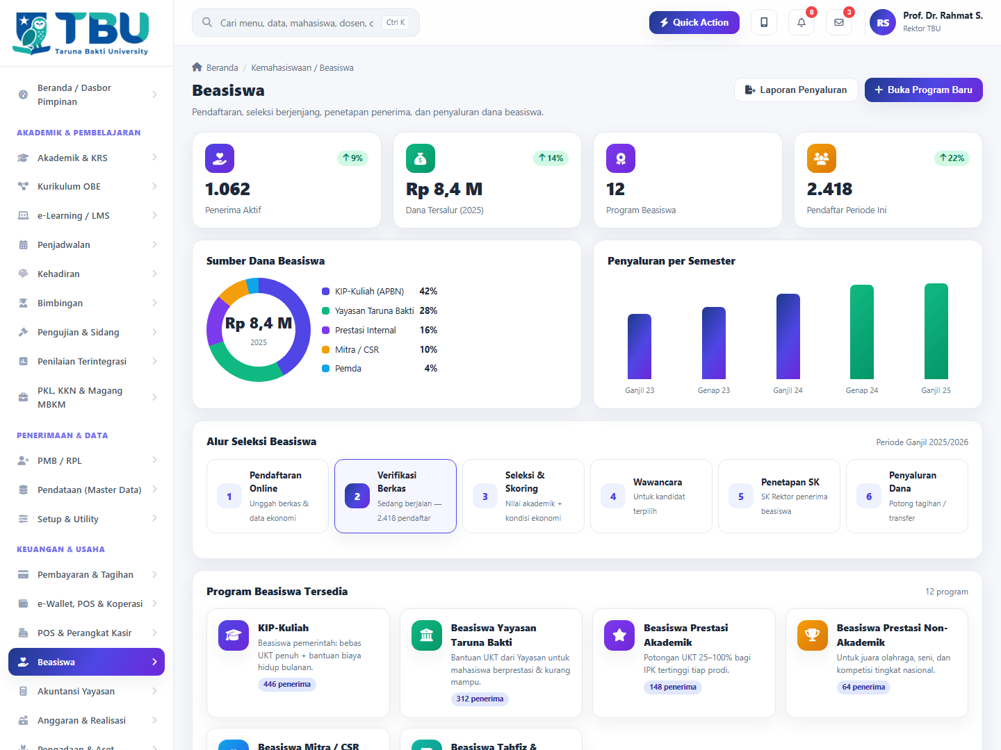
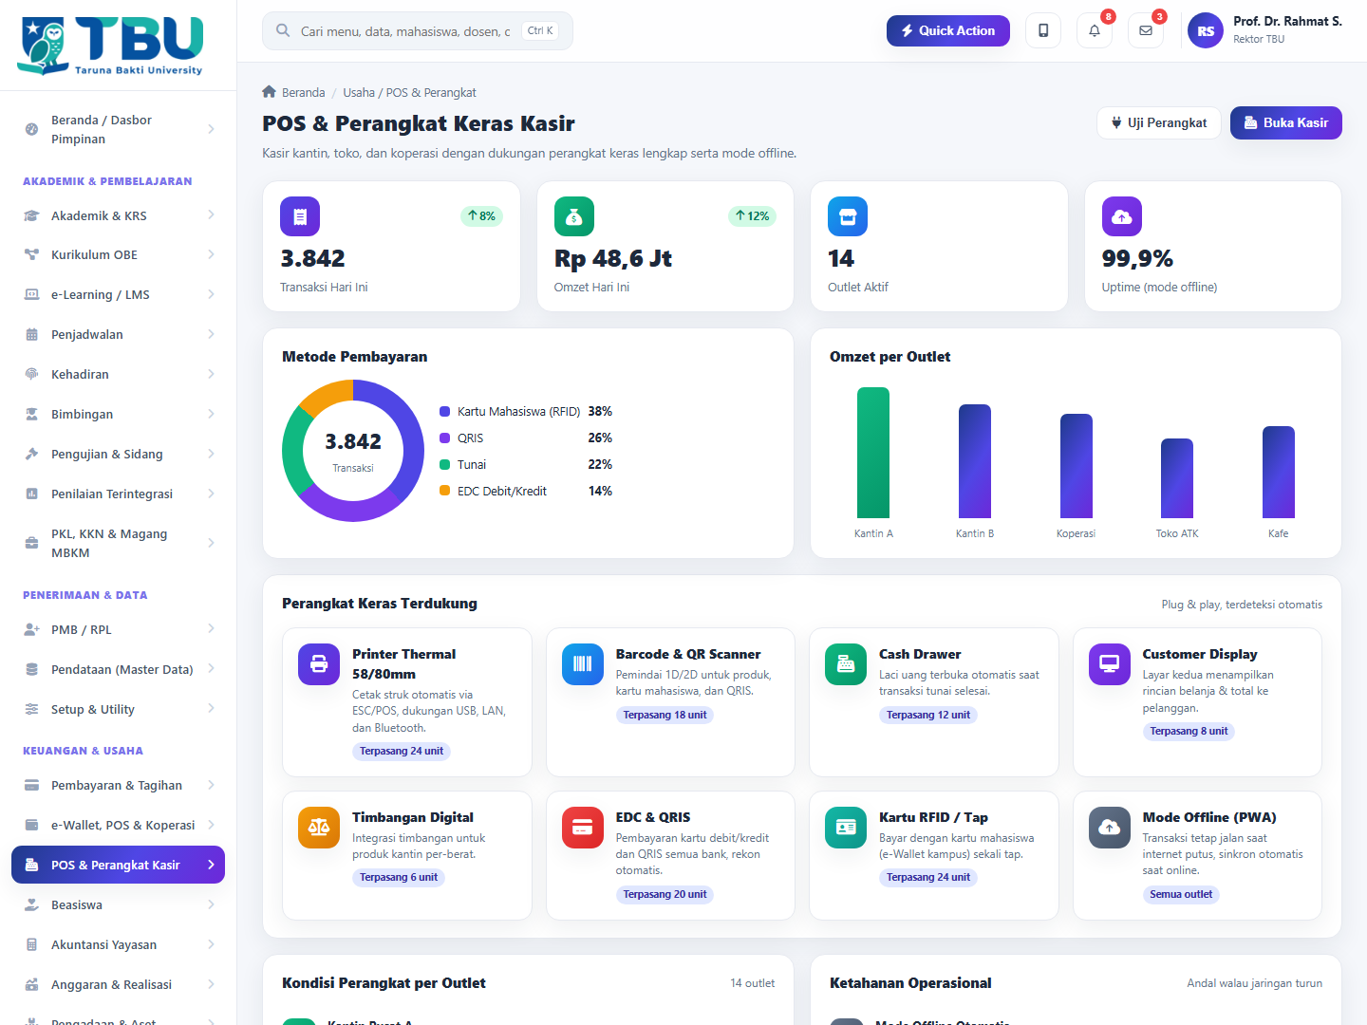
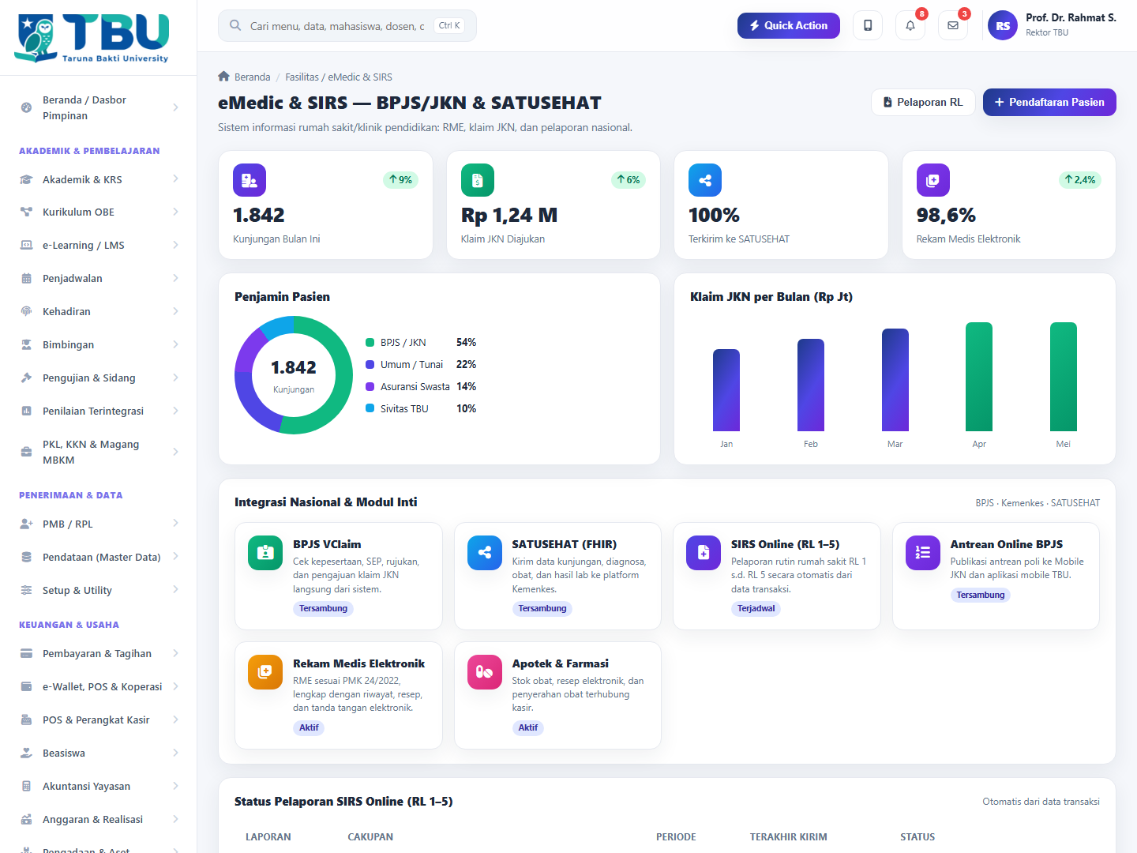
GALERI TAMPILAN MODUL
AI, Notifikasi, Kemahasiswaan, Usaha & Kesehatan
Asisten AI Terintegrasi
Notifikasi WhatsApp
PKL, KKN & Magang MBKM
Beasiswa
Multi-Portal & Kurikulum Ganda
POS & Perangkat Kasir
eMedic & SIRS (BPJS)
Notes:
Galeri tangkapan layar mockup modul: Asisten AI Terintegrasi, Notifikasi WhatsApp, PKL, KKN & Magang MBKM, Beasiswa, Multi-Portal & Kurikulum Ganda, POS & Perangkat Kasir, eMedic & SIRS (BPJS)

Slide 28
RENCANA IMPLEMENTASI
Roadmap bertahap 2 tahun
TAHUN 1 · SEM 1
TAHUN 1 · SEM 2
TAHUN 2 · SEM 3
TAHUN 2 · SEM 4
Fondasi, Pendapatan & Kepatuhan
Operasional Pembelajaran
Mutu, Kinerja & Riset
Governance & Integrasi Pusat
Setup, Master Data, SDM, PMB/RPL, Keuangan, Akademik inti, Neo Feeder & SISTER.
Kehadiran, LMS & Penilaian, Persuratan/Pengajuan, Dasbor Pimpinan, Perpustakaan, e-Wallet/POS.
Bimbingan & Sidang, Wisuda & Alumni, Kinerja/EDOM/BKD, Penelitian & PPM.
SPMI/AMI, Akreditasi, Payroll & Akuntansi Yayasan, Pengadaan/DPC, Fasilitas.
Sangat Urgen
Urgen
Menengah
Lanjutan
Notes:
Empat fase implementasi selama dua tahun, dari fondasi hingga governance.

Slide 29
TAHUN PERTAMA — SEMESTER 1
Prioritas paling urgen (fondasi → pendapatan → kepatuhan)
1
Setup & Utility + Master Data + Hak Akses
Prasyarat seluruh modul — tanpa ini tidak ada yang bisa berjalan.
Sangat Urgen
2
SDM & Kepegawaian
Basis data dosen/tendik untuk akademik & payroll.
Sangat Urgen
3
PMB / RPL + Integrasi Payment
Terikat siklus penerimaan & sumber pendapatan utama.
Sangat Urgen
4
Keuangan Mahasiswa (Tagihan/Bayar)
Arus kas kampus, multi-channel payment.
Urgen
5
Akademik Inti: Kurikulum (OBE/non-OBE), Penjadwalan, KRS
Operasional perkuliahan semester berjalan.
Urgen
6
Integrasi Neo Feeder + SISTER
Kepatuhan pelaporan nasional (deadline-driven).
Urgen
Notes:
Urutan prioritas Semester 1 Tahun 1 berdasarkan analisis urgensi: fondasi, pendapatan, kepatuhan.

Slide 30
TAHUN PERTAMA — SEMESTER 2
Mengoperasikan pembelajaran & layanan harian
7
Manajemen Kehadiran
8
LMS + Penilaian Terintegrasi
Dosen, mahasiswa & tendik; terhubung jadwal & nilai.
Tugas, ujian CBT, materi, absensi online — nilai otomatis.
9
Persuratan + Pengajuan (SOP/Workflow) + Anjungan
10
Dasbor Pimpinan
Layanan surat & persetujuan alur fleksibel.
Konsolidasi seluruh aktivitas kampus real-time.
11
Perpustakaan + Repository
12
e-Wallet / POS / Koperasi / Kantin
Sirkulasi, eLibrary, repository institusi.
Unit usaha kampus & pembayaran terpadu.
Notes:
Semester 2 Tahun 1: kehadiran, LMS, layanan, dasbor pimpinan, perpustakaan, unit usaha.

Slide 31
TAHUN KEDUA
Mutu, kinerja, riset & integrasi penuh Yayasan
Semester 3
Bimbingan & Sidang · Wisuda & Alumni/Tracer · Kinerja (SKP/KPI) · EDOM & Angket · BKD · Penelitian & PPM + Jurnal
Semester 4
SPMI & AMI · Akreditasi Multi-LAM · DMS · Payroll + Akuntansi Yayasan · Pengadaan & DPC (integrasi pusat) · Prestasi, Kedisiplinan, Pengaduan · Sertifikat & Kursus · Fasilitas (Antar Jemput, Tamu, Klinik/RS)
Modul tahun kedua umumnya bersifat lanjutan/derivatif dan memerlukan koordinasi lintas unit serta pusat Yayasan.
Notes:
Tahun kedua: modul lanjutan, governance mutu, dan integrasi penuh dengan Yayasan.

Slide 32
DASAR PRIORITAS
Logika penentuan urutan implementasi
1
Fondasi (Prasyarat)
2
Pendapatan & Terikat Waktu
3
Kepatuhan
Setup, Master Data, SDM, Hak Akses — wajib pertama.
PMB/RPL, Keuangan, Payment — sumber kas & siklus.
Neo Feeder, SISTER, (Akreditasi) — deadline eksternal.
Dampak Tinggi · Wajib Awal
Dampak Tinggi
Wajib Regulasi
4
Operasional Akademik
5
Governance & Mutu
6
Lanjutan & Integrasi Pusat
Kurikulum, Jadwal, KRS, Kehadiran, LMS.
SPMI/AMI, Kinerja, SPI, Audit.
Payroll/Akuntansi Yayasan, Fasilitas, dsb.
Kebutuhan Harian
Menengah
Bertahap
Notes:
Kerangka penentuan prioritas: fondasi > pendapatan/waktu > kepatuhan > operasional > governance > lanjutan.

Slide 33
DAMPAK
Manfaat yang dirasakan TBU
E
Efisiensi
K
Keputusan
C
Kepatuhan
Proses manual berkurang drastis; layanan lebih cepat & akurat.
Data real-time satu layar untuk pimpinan & Yayasan.
Pelaporan Neo Feeder/SISTER & akreditasi lebih ringan.
R
Pendapatan
U
Pengalaman
S
Skalabilitas
Penerimaan & pembayaran termonitor, tunggakan menurun.
UI/UX modern & responsif untuk semua sivitas.
Siap tumbuh: fakultas baru hingga SIM Klinik/RS.
Notes:
Enam kategori manfaat utama bagi TBU dan Yayasan.

Slide 34
TB
Mari wujudkan transformasi digital
Taruna Bakti University
Satu platform terintegrasi · 53 modul · implementasi bertahap 2 tahun yang terukur dan berprioritas.
Terima kasih
Siap berdiskusi lebih lanjut
Notes:
Penutup dan ajakan tindak lanjut.

